Slide 1
ANÁLISES EXPLORATÓRIAS POR VERSÃO · A1_com_rurais
Com os setores rurais
O que muda se os setores rurais com dados divulgados também entram?
outubro de 2026 · 106.281 setores no recorte · 75.096 na amostra do índice
Notes:
O que muda se os setores rurais com dados divulgados também entram?

Slide 2
O que muda nesta versão
Aspecto | Referência (00_referencia) | Esta versão
Base | entrega_orientadora/Base_ELSI_70Municipios_Censo2022.db | igual
Recorte | setores urbanos; Dados_sig = OK | setores urbanos e rurais; Dados_sig = OK
Indicadores | todos os do quadro, com as variantes | igual
Componentes do índice | Água inadequada, Esgoto inadequado, Razão de moradores, Analfabetismo 15+, renda_inv, Cor/raça PPI, Banheiro graduado | igual
Renda | original | igual
Rotação | promax | igual
Pesos das dimensões | 60_40 | igual
Normalização | municipal | igual
Blocos | 1, 2, 3, 4, 5, 6, 7, 8, 9, 10, 11, 12, 13 | 1, 2, 3, 4, 5, 6, 7, 8, 10, 13
O que muda Só o recorte: além dos setores urbanos, entram os setores rurais com Dados_sig = OK dos mesmos 70 municípios. Indicadores, componentes do índice, rotação, pesos e normalização são os da referência.
2
Notes:
Só o recorte: além dos setores urbanos, entram os setores rurais com Dados_sig = OK dos mesmos 70 municípios. Indicadores, componentes do índice, rotação, pesos e normalização são os da referência.

Slide 3
75.096 setores chegam ao índice
109.032
106.281
75.096
setores na base completa
setores no recorte da versão (descritivas, distribuições, correlações)
setores na amostra do índice (fatorial e blocos 9 a 13)
Por que dois números O funil mostra o caminho dos setores. A base completa inclui setores rurais e setores sem dados divulgados. O recorte da versão é o conjunto sobre o qual são calculadas as descritivas, as distribuições e as correlações. A amostra do índice é menor, porque a análise fatorial exige que o setor tenha todos os componentes preenchidos (exclusão por lista: basta faltar um componente para o setor sair). Essa diferença de amostra é importante quando se comparam números de blocos diferentes.
T01 · tabelas/T01_funil.csv
3
Notes:
O funil mostra o caminho dos setores. A base completa inclui setores rurais e setores sem dados divulgados. O recorte da versão é o conjunto sobre o qual são calculadas as descritivas, as distribuições e as correlações. A amostra do índice é menor, porque a análise fatorial exige que o setor tenha todos os componentes preenchidos (exclusão por lista: basta faltar um componente para o setor sair). Essa diferença de amostra é importante quando se comparam números de blocos diferentes.

Slide 4
Sumário: os blocos desta versão
Bloco | Título | Pergunta | Itens
1 | Recorte | Quantos setores entram nesta versão, quantos saem e por quê? | T01, F01, T02
2 | Descritivas | Qual é o valor típico de cada indicador, e quanto ele varia? | T03, T04, T05
3 | Distribuições | Que forma tem cada indicador, e ela muda de uma região para outra? | F02, F03, F04, F05, F06, F07, F08, F09, F10, F11, F12, F13
4 | Faltantes e sigilo | Onde faltam dados, e a falta é aleatória? | T06, F14, T07, F15
5 | Extremos | Que setores têm valores fora do comum, e por qual critério? | T08, T09, T10, T11, F16
6 | Correlações | Que indicadores andam juntos? | T12, T13, T14, F17, F18
7 | Favelas e comunidades urbanas (FCU) | Cada indicador, sozinho, separa os setores de favela dos demais? | T15, F19
8 | Envelhecimento | Como a população idosa se distribui, e com que indicadores ela se relaciona? | T16, F20, T17, T18, F21
10 | O índice da versão | Como fica o índice, e ele separa os setores de favela? | T23, T24, T25, T26, T27, F24, F25
13 | Comparação com a referência | O que esta versão muda em relação à referência proposta do NB05? | T31, T32, T33, F28, F29
4

Slide 5
1
Recorte
Quantos setores entram nesta versão, quantos saem e por quê?
Neste bloco: T01 · F01 · T02
5
Notes:
Antes de qualquer número, é preciso saber sobre quais setores ele foi calculado. Este bloco segue o caminho dos setores desde a base completa até a amostra do índice: cada filtro tira alguns, e o motivo de cada saída fica registrado. Também mostra, indicador por indicador, quantos setores não têm valor — porque um indicador com muitos faltantes muda a amostra de qualquer análise que o use.

Slide 6
75.096 setores chegam ao índice, de 109.032 na base
Etapa | Setores | Saem | Motivo da saída
Base completa | 109.032 | 0 | —
Dados_sig = OK | 106.281 | 2.751 | setor sem dados divulgados (sigilo ou sem domicílio ocupado)
Componentes do índice completos | 75.096 | 31.185 | faltante em algum componente do índice (exclusão por lista)
Como ler Cada linha é um filtro, na ordem em que é aplicado: quantos setores ficam, quantos saem e por quê.
O que mostra A base tem 109.032 setores; 106.281 ficam no recorte da versão e 75.096 têm todos os componentes do índice (31.185 saem nesta última etapa).
T01 · tabelas/T01_funil.csv · Bloco 1. Recorte
6
Notes:
O funil mostra o caminho dos setores. A base completa inclui setores rurais e setores sem dados divulgados. O recorte da versão é o conjunto sobre o qual são calculadas as descritivas, as distribuições e as correlações. A amostra do índice é menor, porque a análise fatorial exige que o setor tenha todos os componentes preenchidos (exclusão por lista: basta faltar um componente para o setor sair). Essa diferença de amostra é importante quando se comparam números de blocos diferentes.
Como ler: Cada linha é um filtro, na ordem em que é aplicado: quantos setores ficam, quantos saem e por quê.
O que mostra: A base tem 109.032 setores; 106.281 ficam no recorte da versão e 75.096 têm todos os componentes do índice (31.185 saem nesta última etapa).

Slide 7
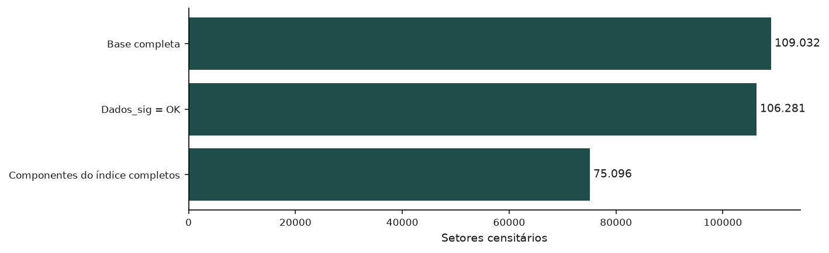
Do recorte ao índice, 31.185 setores saem por falta de algum componente
Como ler Cada barra é uma etapa do funil; o comprimento é o número de setores que ainda estão dentro.
O que mostra A barra final (75.096 setores) é a amostra do índice; a do recorte tem 106.281.
F01 · figuras/F01_funil.png · Bloco 1. Recorte
7
Notes:
É a mesma informação da tabela do funil, em forma de barras. A queda entre o recorte e a amostra do índice é quase toda causada pelos indicadores com sigilo (renda e analfabetismo) e pelas partes do banheiro graduado, como mostra a tabela de perdas por indicador.
Como ler: Cada barra é uma etapa do funil; o comprimento é o número de setores que ainda estão dentro.
O que mostra: A barra final (75.096 setores) é a amostra do índice; a do recorte tem 106.281.

Slide 8
Analfabetismo 15+ é o indicador com mais faltantes (15,8% dos setores)
Indicador | Dimensão | Com valor | Sem valor | % sem valor
Água inadequada | Saneamento | 106.281 | 0 | 0,0%
Esgoto inadequado | Saneamento | 106.280 | 1 | 0,0%
Lixo inadequado | Saneamento | 106.281 | 0 | 0,0%
Sem água canalizada | Saneamento | 106.181 | 100 | 0,1%
Água não chega | Saneamento | 96.167 | 10.114 | 9,5%
Água só no terreno | Saneamento | 89.965 | 16.316 | 15,4%
Sem banheiro | Saneamento | 93.693 | 12.588 | 11,8%
Sem banheiro nem sanitário | Saneamento | 103.058 | 3.223 | 3,0%
Só sanitário | Saneamento | 102.152 | 4.129 | 3,9%
Banheiro de uso comum | Saneamento | 96.149 | 10.132 | 9,5%
Banheiro graduado | Saneamento | 91.199 | 15.082 | 14,2%
Razão de moradores | Socioeconômica | 106.281 | 0 | 0,0%
Analfabetismo 15+ | Socioeconômica | 89.527 | 16.754 | 15,8%
Renda média | Socioeconômica | 106.262 | 19 | 0,0%
Cor/raça PPI | Socioeconômica | 106.279 | 2 | 0,0%
Responsável mulher | Socioeconômica | 106.029 | 252 | 0,2%
Como ler Uma linha por indicador: setores com valor, setores sem valor e a porcentagem sem valor dentro do recorte.
O que mostra O maior percentual de faltantes é o de Analfabetismo 15+ (15,8%); o menor, o de Água inadequada (0,0%).
T02 · tabelas/T02_perdas_por_indicador.csv · Bloco 1. Recorte · parte 1 de 2
8
Notes:
Um faltante é um setor do recorte em que o indicador não pôde ser calculado: porque o IBGE não divulgou a variável (sigilo), porque o denominador é zero (por exemplo, nenhuma pessoa de 60 anos ou mais para calcular a proporção de 70+ entre elas) ou porque alguma parte da conta faltou. Indicadores com muitos faltantes reduzem a amostra de qualquer análise que os inclua.
Como ler: Uma linha por indicador: setores com valor, setores sem valor e a porcentagem sem valor dentro do recorte.
O que mostra: O maior percentual de faltantes é o de Analfabetismo 15+ (15,8%); o menor, o de Água inadequada (0,0%).

Slide 9
Analfabetismo 15+ é o indicador com mais faltantes (15,8% dos setores)
Indicador | Dimensão | Com valor | Sem valor | % sem valor
Renda sem o extremo | Socioeconômica | 106.261 | 20 | 0,0%
Renda (mediana mun.) | Socioeconômica | 106.262 | 19 | 0,0%
Domicílio improvisado | Morfologia | 101.017 | 5.264 | 5,0%
Habitação precária | Morfologia | 106.281 | 0 | 0,0%
Moradia convencional | Morfologia | 106.281 | 0 | 0,0%
Moradia não convencional | Morfologia | 106.281 | 0 | 0,0%
Apartamento | Morfologia | 97.101 | 9.180 | 8,6%
Casa | Morfologia | 101.813 | 4.468 | 4,2%
Casa de vila/condomínio | Morfologia | 93.324 | 12.957 | 12,2%
Crianças 0–4 | Demografia | 104.281 | 2.000 | 1,9%
População 0–14 | Demografia | 105.983 | 298 | 0,3%
Pessoas 60+ | Demografia | 105.930 | 351 | 0,3%
Índice de envelhecimento | Demografia | 105.130 | 1.151 | 1,1%
Dependência idosa | Demografia | 105.912 | 369 | 0,3%
70+ entre 60+ | Demografia | 103.851 | 2.430 | 2,3%
Como ler Uma linha por indicador: setores com valor, setores sem valor e a porcentagem sem valor dentro do recorte.
O que mostra O maior percentual de faltantes é o de Analfabetismo 15+ (15,8%); o menor, o de Água inadequada (0,0%).
T02 · tabelas/T02_perdas_por_indicador.csv · Bloco 1. Recorte · parte 2 de 2
9
Notes:
Um faltante é um setor do recorte em que o indicador não pôde ser calculado: porque o IBGE não divulgou a variável (sigilo), porque o denominador é zero (por exemplo, nenhuma pessoa de 60 anos ou mais para calcular a proporção de 70+ entre elas) ou porque alguma parte da conta faltou. Indicadores com muitos faltantes reduzem a amostra de qualquer análise que os inclua.
Como ler: Uma linha por indicador: setores com valor, setores sem valor e a porcentagem sem valor dentro do recorte.
O que mostra: O maior percentual de faltantes é o de Analfabetismo 15+ (15,8%); o menor, o de Água inadequada (0,0%).

Slide 10
2
Descritivas
Qual é o valor típico de cada indicador, e quanto ele varia?
Neste bloco: T03 · T04 · T05
10
Notes:
As descritivas resumem cada indicador em poucos números: o centro (média e mediana), a dispersão (desvio-padrão, quartis, percentis 10 e 90) e a forma (assimetria e curtose). Elas aparecem para o conjunto, por região e por município, para que diferenças de lugar fiquem visíveis antes de qualquer modelo.

Slide 11
Sem banheiro nem sanitário é o indicador mais assimétrico (assimetria 49,54)
Indicador | n | Média | DP | P10 | Mediana | P90 | Assim. | % zeros
Água inadequada | 106.281 | 0,0827 | 0,2213 | 0,0000 | 0,0000 | 0,2638 | 3,07 | 72,9%
Esgoto inadequado | 106.280 | 0,0925 | 0,2311 | 0,0000 | 0,0000 | 0,3595 | 2,76 | 71,4%
Lixo inadequado | 106.281 | 0,1259 | 0,2644 | 0,0000 | 0,0000 | 0,5784 | 2,23 | 61,7%
Sem água canalizada | 106.181 | 0,0178 | 0,0794 | 0,0000 | 0,0000 | 0,0269 | 7,93 | 69,0%
Água não chega | 96.167 | 0,0069 | 0,0549 | 0,0000 | 0,0000 | 0,0000 | 12,74 | 93,9%
Água só no terreno | 89.965 | 0,0118 | 0,0618 | 0,0000 | 0,0000 | 0,0168 | 9,20 | 87,7%
Sem banheiro | 93.693 | 0,0045 | 0,0417 | 0,0000 | 0,0000 | 0,0000 | 16,21 | 94,9%
Sem banheiro nem sanitário | 103.058 | 0,0004 | 0,0103 | 0,0000 | 0,0000 | 0,0000 | 49,54 | 99,4%
Só sanitário | 102.152 | 0,0017 | 0,0265 | 0,0000 | 0,0000 | 0,0000 | 24,62 | 98,6%
Banheiro de uso comum | 96.149 | 0,0017 | 0,0203 | 0,0000 | 0,0000 | 0,0000 | 28,42 | 97,0%
Banheiro graduado | 91.199 | 0,0014 | 0,0199 | 0,0000 | 0,0000 | 0,0000 | 24,08 | 97,5%
Razão de moradores | 106.281 | 2,6978 | 0,3993 | 2,2069 | 2,7161 | 3,1513 | 0,09 | 0,0%
Analfabetismo 15+ | 89.527 | 0,0387 | 0,0405 | 0,0000 | 0,0278 | 0,0837 | 2,98 | 10,4%
Renda média | 106.262 | 4.141,33 | 4.123,88 | 1.371,36 | 2.545,98 | 9.392,20 | 3,76 | 0,0%
Cor/raça PPI | 106.279 | 0,5302 | 0,2294 | 0,1762 | 0,5756 | 0,7974 | -0,39 | 0,1%
Responsável mulher | 106.029 | 0,5253 | 0,0939 | 0,4083 | 0,5327 | 0,6338 | -0,50 | 0,0%
Como ler Uma linha por indicador. n: setores com valor; DP: desvio-padrão; P10…P90: percentis; CV: coeficiente de variação; % zeros: setores com valor exatamente zero.
O que mostra A maior assimetria é a de Sem banheiro nem sanitário (49,54); o maior percentual de zeros é o de Sem banheiro nem sanitário (99,4%).
T03 · tabelas/T03_descritivas_global.csv · Bloco 2. Descritivas · parte 1 de 2
11
Notes:
A média é sensível a valores extremos; a mediana não. Quando as duas se afastam, a distribuição é assimétrica. A assimetria é positiva quando há uma cauda longa à direita (poucos setores com valores muito altos). A curtose mede o peso das caudas: valores altos indicam muitos extremos. O coeficiente de variação (DP dividido pela média, em %) permite comparar a dispersão de indicadores em escalas diferentes. Nos indicadores de saneamento, a maioria dos setores vale zero: a mediana é zero e o intervalo interquartil também, o que explica por que o critério de extremos muda para eles (bloco 5).
Como ler: Uma linha por indicador. n: setores com valor; DP: desvio-padrão; P10…P90: percentis; CV: coeficiente de variação; % zeros: setores com valor exatamente zero.
O que mostra: A maior assimetria é a de Sem banheiro nem sanitário (49,54); o maior percentual de zeros é o de Sem banheiro nem sanitário (99,4%).

Slide 12
Sem banheiro nem sanitário é o indicador mais assimétrico (assimetria 49,54)
Indicador | n | Média | DP | P10 | Mediana | P90 | Assim. | % zeros
Renda sem o extremo | 106.261 | 4.139,76 | 4.092,23 | 1.371,35 | 2.545,97 | 9.391,64 | 3,22 | 0,0%
Renda (mediana mun.) | 106.262 | 4.139,75 | 4.092,21 | 1.371,36 | 2.545,98 | 9.391,61 | 3,22 | 0,0%
Domicílio improvisado | 101.017 | 0,0008 | 0,0168 | 0,0000 | 0,0000 | 0,0000 | 36,36 | 99,2%
Habitação precária | 106.281 | 0,0065 | 0,0429 | 0,0000 | 0,0000 | 0,0000 | 12,54 | 92,6%
Moradia convencional | 106.281 | 0,9910 | 0,0409 | 0,9841 | 1,0000 | 1,0000 | -12,45 | 0,0%
Moradia não convencional | 106.281 | 0,0059 | 0,0398 | 0,0000 | 0,0000 | 0,0000 | 13,19 | 93,1%
Apartamento | 97.101 | 0,3080 | 0,4030 | 0,0000 | 0,0464 | 0,9948 | 0,86 | 39,8%
Casa | 101.813 | 0,7009 | 0,3782 | 0,0107 | 0,9208 | 1,0000 | -0,95 | 9,9%
Casa de vila/condomínio | 93.324 | 0,0435 | 0,1287 | 0,0000 | 0,0000 | 0,1193 | 4,74 | 71,3%
Crianças 0–4 | 104.281 | 0,0545 | 0,0226 | 0,0281 | 0,0523 | 0,0832 | 0,87 | 0,6%
População 0–14 | 105.983 | 0,1734 | 0,0588 | 0,1011 | 0,1726 | 0,2466 | 0,17 | 0,6%
Pessoas 60+ | 105.930 | 0,1749 | 0,0850 | 0,0718 | 0,1653 | 0,2921 | 0,56 | 0,4%
Índice de envelhecimento | 105.130 | 133,7686 | 140,8730 | 30,5825 | 95,5556 | 273,5294 | 5,75 | 0,3%
Dependência idosa | 105.912 | 28,0947 | 17,0502 | 10,3448 | 25,1208 | 49,6121 | 5,02 | 0,4%
70+ entre 60+ | 103.851 | 42,6840 | 11,0892 | 28,9157 | 42,8571 | 56,0000 | 0,15 | 0,3%
Como ler Uma linha por indicador. n: setores com valor; DP: desvio-padrão; P10…P90: percentis; CV: coeficiente de variação; % zeros: setores com valor exatamente zero.
O que mostra A maior assimetria é a de Sem banheiro nem sanitário (49,54); o maior percentual de zeros é o de Sem banheiro nem sanitário (99,4%).
T03 · tabelas/T03_descritivas_global.csv · Bloco 2. Descritivas · parte 2 de 2
12
Notes:
A média é sensível a valores extremos; a mediana não. Quando as duas se afastam, a distribuição é assimétrica. A assimetria é positiva quando há uma cauda longa à direita (poucos setores com valores muito altos). A curtose mede o peso das caudas: valores altos indicam muitos extremos. O coeficiente de variação (DP dividido pela média, em %) permite comparar a dispersão de indicadores em escalas diferentes. Nos indicadores de saneamento, a maioria dos setores vale zero: a mediana é zero e o intervalo interquartil também, o que explica por que o critério de extremos muda para eles (bloco 5).
Como ler: Uma linha por indicador. n: setores com valor; DP: desvio-padrão; P10…P90: percentis; CV: coeficiente de variação; % zeros: setores com valor exatamente zero.
O que mostra: A maior assimetria é a de Sem banheiro nem sanitário (49,54); o maior percentual de zeros é o de Sem banheiro nem sanitário (99,4%).

Slide 13
Renda média: a mediana vai de 1.692,69 (Nordeste) a 3.685,88 (Sul)
Indicador — mediana por região | Norte | Nordeste | Sudeste | Sul | Centro-Oeste
Água inadequada | 0,1991 | 0,0105 | 0,0000 | 0,0000 | 0,0000
Esgoto inadequado | 0,0825 | 0,0000 | 0,0000 | 0,0000 | 0,0000
Lixo inadequado | 0,0000 | 0,0000 | 0,0000 | 0,0000 | 0,0000
Sem água canalizada | 0,0084 | 0,0035 | 0,0000 | 0,0000 | 0,0000
Água não chega | 0,0000 | 0,0000 | 0,0000 | 0,0000 | 0,0000
Água só no terreno | 0,0000 | 0,0000 | 0,0000 | 0,0000 | 0,0000
Sem banheiro | 0,0000 | 0,0000 | 0,0000 | 0,0000 | 0,0000
Sem banheiro nem sanitário | 0,0000 | 0,0000 | 0,0000 | 0,0000 | 0,0000
Só sanitário | 0,0000 | 0,0000 | 0,0000 | 0,0000 | 0,0000
Banheiro de uso comum | 0,0000 | 0,0000 | 0,0000 | 0,0000 | 0,0000
Banheiro graduado | 0,0000 | 0,0000 | 0,0000 | 0,0000 | 0,0000
Razão de moradores | 3,2017 | 2,7890 | 2,6618 | 2,6039 | 2,8079
Analfabetismo 15+ | 0,0300 | 0,0531 | 0,0239 | 0,0167 | 0,0276
Renda média | 1.774,10 | 1.692,69 | 2.714,00 | 3.685,88 | 3.083,05
Cor/raça PPI | 0,7740 | 0,7369 | 0,5135 | 0,2219 | 0,6072
Responsável mulher | 0,5439 | 0,5567 | 0,5297 | 0,5195 | 0,5000
Como ler Uma linha por região e indicador, com as mesmas colunas da tabela global.
O que mostra Para Renda média, a mediana mais alta está no Sul (3.685,88) e a mais baixa no Nordeste (1.692,69).
T04 · tabelas/T04_descritivas_regiao.csv · Bloco 2. Descritivas · parte 1 de 2
13
Notes:
A região é o primeiro dígito do código da unidade da federação. As diferenças entre regiões mostram o quanto o retrato depende do lugar: um indicador que varia muito entre regiões pode dominar um índice calculado com normalização global, e é por isso que a referência normaliza dentro de cada município.
Como ler: Uma linha por região e indicador, com as mesmas colunas da tabela global.
O que mostra: Para Renda média, a mediana mais alta está no Sul (3.685,88) e a mais baixa no Nordeste (1.692,69).

Slide 14
Renda média: a mediana vai de 1.692,69 (Nordeste) a 3.685,88 (Sul)
Indicador — mediana por região | Norte | Nordeste | Sudeste | Sul | Centro-Oeste
Renda sem o extremo | 1.774,10 | 1.692,69 | 2.713,93 | 3.685,88 | 3.083,05
Renda (mediana mun.) | 1.774,10 | 1.692,69 | 2.714,00 | 3.685,88 | 3.083,05
Domicílio improvisado | 0,0000 | 0,0000 | 0,0000 | 0,0000 | 0,0000
Habitação precária | 0,0000 | 0,0000 | 0,0000 | 0,0000 | 0,0000
Moradia convencional | 1,0000 | 1,0000 | 1,0000 | 1,0000 | 1,0000
Moradia não convencional | 0,0000 | 0,0000 | 0,0000 | 0,0000 | 0,0000
Apartamento | 0,0343 | 0,0159 | 0,0617 | 0,1358 | 0,0440
Casa | 0,9039 | 0,9474 | 0,9144 | 0,8515 | 0,9344
Casa de vila/condomínio | 0,0270 | 0,0000 | 0,0000 | 0,0000 | 0,0000
Crianças 0–4 | 0,0644 | 0,0562 | 0,0496 | 0,0468 | 0,0583
População 0–14 | 0,2096 | 0,1835 | 0,1646 | 0,1589 | 0,1864
Pessoas 60+ | 0,1106 | 0,1434 | 0,1825 | 0,1935 | 0,1376
Índice de envelhecimento | 51,8519 | 77,1186 | 110,8108 | 122,0559 | 74,6114
Dependência idosa | 16,4444 | 21,5385 | 28,1046 | 30,0464 | 20,4918
70+ entre 60+ | 38,4615 | 41,9753 | 43,7500 | 43,8849 | 40,8333
Como ler Uma linha por região e indicador, com as mesmas colunas da tabela global.
O que mostra Para Renda média, a mediana mais alta está no Sul (3.685,88) e a mais baixa no Nordeste (1.692,69).
Recorte da tabela para o slide; a tabela completa está no CSV indicado no rodapé.
T04 · tabelas/T04_descritivas_regiao.csv · Bloco 2. Descritivas · parte 2 de 2
14
Notes:
A região é o primeiro dígito do código da unidade da federação. As diferenças entre regiões mostram o quanto o retrato depende do lugar: um indicador que varia muito entre regiões pode dominar um índice calculado com normalização global, e é por isso que a referência normaliza dentro de cada município.
Como ler: Uma linha por região e indicador, com as mesmas colunas da tabela global.
O que mostra: Para Renda média, a mediana mais alta está no Sul (3.685,88) e a mais baixa no Nordeste (1.692,69).

Slide 15
Renda média: entre os municípios, a mediana vai de 1.022,28 a 5.291,89
Município — Renda média | n | P10 | Mediana | P90
São Caetano do Sul | 421 | 3.052,32 | 5.291,89 | 11.103,24
Curitiba | 3.168 | 2.129,00 | 4.115,50 | 9.499,64
Porto Alegre | 2.695 | 1.627,01 | 3.951,36 | 10.001,68
Brasília | 5.264 | 1.841,90 | 3.388,19 | 12.851,51
Campinas | 2.502 | 1.759,03 | 3.375,08 | 9.740,62
Pato Branco | 170 | 2.064,28 | 3.330,81 | 6.298,66
São Bernardo do Campo | 1.709 | 1.647,47 | 3.316,01 | 7.681,23
Goiânia | 2.289 | 1.866,97 | 3.108,76 | 9.429,07
São Paulo | 26.672 | 1.644,68 | 3.091,00 | 12.259,10
Belo Horizonte | 5.113 | 1.574,21 | 3.060,31 | 10.036,09
… | … | … | … | …
Como ler Uma linha por município e indicador (tabela longa). No deck, um recorte; a tabela completa está no CSV.
O que mostra Para Renda média, a maior mediana municipal é a de São Caetano do Sul (5.291,89); a menor, a de Portel (1.022,28).
T05 · tabelas/T05_descritivas_municipio.csv · Bloco 2. Descritivas · parte 1 de 2
15
Notes:
São 70 municípios de tamanhos muito diferentes: alguns têm poucas dezenas de setores, e a mediana deles é menos estável. A tabela completa serve para consulta; o slide destaca os extremos.
Como ler: Uma linha por município e indicador (tabela longa). No deck, um recorte; a tabela completa está no CSV.
O que mostra: Para Renda média, a maior mediana municipal é a de São Caetano do Sul (5.291,89); a menor, a de Portel (1.022,28).

Slide 16
Renda média: entre os municípios, a mediana vai de 1.022,28 a 5.291,89
Município — Renda média | n | P10 | Mediana | P90
Urandi | 33 | 1.036,18 | 1.262,61 | 1.955,50
Groaíras | 24 | 910,85 | 1.218,26 | 1.673,56
Autazes | 182 | 778,00 | 1.150,89 | 1.925,34
Japoatã | 36 | 961,08 | 1.146,71 | 1.772,01
Arara | 31 | 960,44 | 1.145,57 | 1.552,44
São Raimundo do Doca Bezerra | 19 | 860,26 | 1.083,11 | 1.388,99
Jaqueira | 19 | 912,97 | 1.072,50 | 1.388,28
Água Preta | 69 | 845,34 | 1.055,32 | 1.461,30
Rosário | 87 | 831,93 | 1.039,17 | 1.545,71
Portel | 71 | 608,80 | 1.022,28 | 1.872,63
Como ler Uma linha por município e indicador (tabela longa). No deck, um recorte; a tabela completa está no CSV.
O que mostra Para Renda média, a maior mediana municipal é a de São Caetano do Sul (5.291,89); a menor, a de Portel (1.022,28).
Recorte da tabela para o slide; a tabela completa está no CSV indicado no rodapé.
T05 · tabelas/T05_descritivas_municipio.csv · Bloco 2. Descritivas · parte 2 de 2
16
Notes:
São 70 municípios de tamanhos muito diferentes: alguns têm poucas dezenas de setores, e a mediana deles é menos estável. A tabela completa serve para consulta; o slide destaca os extremos.
Como ler: Uma linha por município e indicador (tabela longa). No deck, um recorte; a tabela completa está no CSV.
O que mostra: Para Renda média, a maior mediana municipal é a de São Caetano do Sul (5.291,89); a menor, a de Portel (1.022,28).

Slide 17
3
Distribuições
Que forma tem cada indicador, e ela muda de uma região para outra?
Neste bloco: F02 · F03 · F04 · F05 · F06 · F07 · F08 · F09 · F10 · F11 · F12 · F13
17
Notes:
Os números do bloco anterior escondem a forma da distribuição. Histogramas, caixas e curvas de densidade mostram se o indicador se concentra em zero, se tem cauda longa ou se separa regiões. Cada painel reúne os indicadores de uma dimensão.

Slide 18
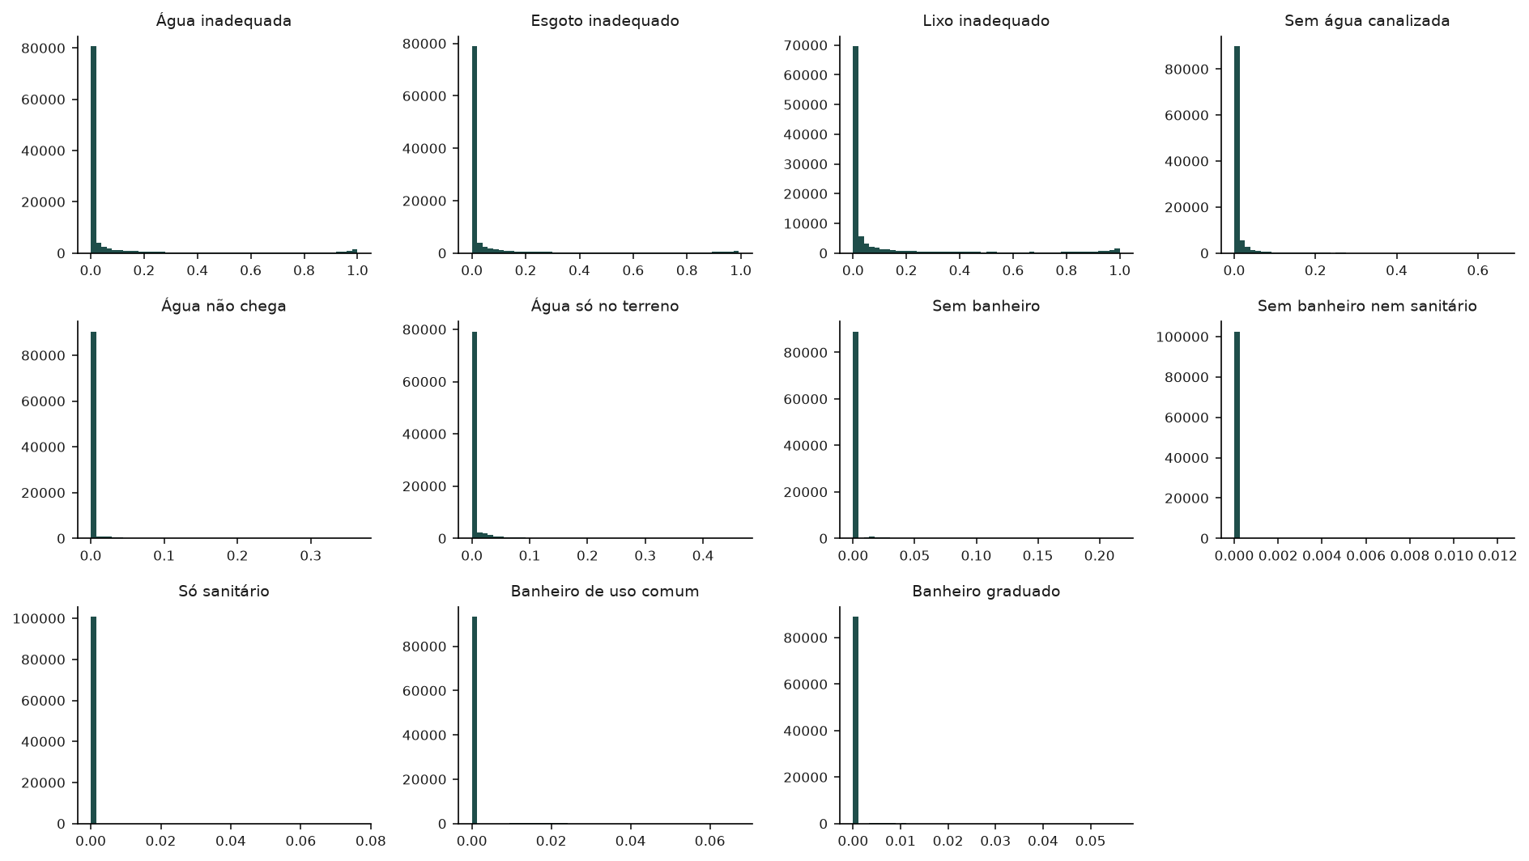
Saneamento: Sem banheiro nem sanitário tem a distribuição mais assimétrica (assimetria 49,54)
Como ler Um histograma por indicador da dimensão: no eixo horizontal, o valor; no vertical, quantos setores têm aquele valor. Os 0,5% maiores ficam de fora para a escala ser legível.
O que mostra Entre os indicadores de Saneamento, a maior assimetria é a de Sem banheiro nem sanitário (49,54).
F02 · figuras/F02_histogramas_saneamento.png · Bloco 3. Distribuições
18
Notes:
O histograma divide o intervalo de valores em 50 faixas iguais e conta os setores em cada uma. Uma barra alta junto do zero indica muitos setores sem o problema medido; uma cauda longa à direita indica poucos setores com valores muito altos. Os 0,5% de valores mais altos são omitidos só no desenho, para que a cauda não esmague a escala; as tabelas usam todos os valores.
Como ler: Um histograma por indicador da dimensão: no eixo horizontal, o valor; no vertical, quantos setores têm aquele valor. Os 0,5% maiores ficam de fora para a escala ser legível.
O que mostra: Entre os indicadores de Saneamento, a maior assimetria é a de Sem banheiro nem sanitário (49,54).

Slide 19
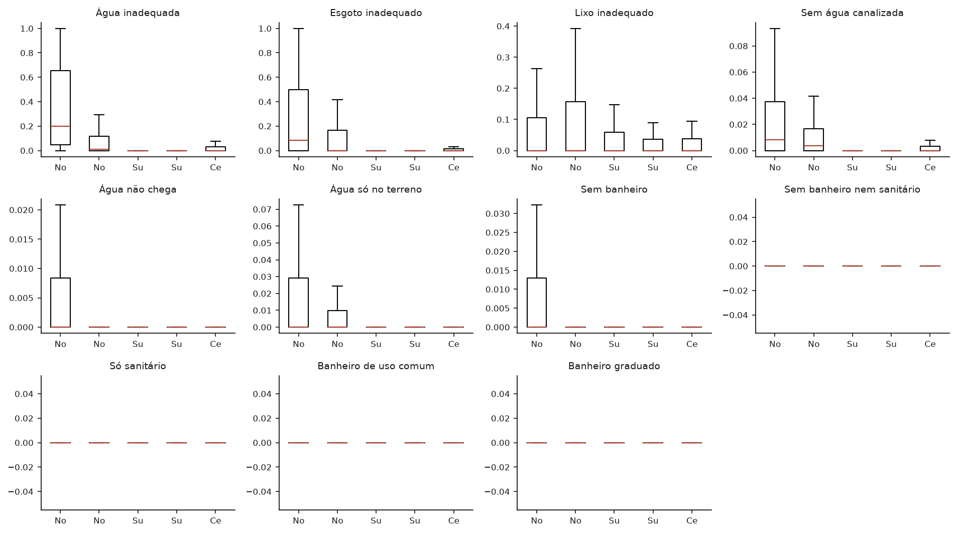
Saneamento: Água inadequada tem mediana de 0,1991 no Norte e 0,0000 no Centro-Oeste
Como ler Uma caixa por região: a linha dentro é a mediana, a caixa vai do 1º ao 3º quartil e as hastes até 1,5 intervalo interquartil. Os pontos extremos não são desenhados (ver bloco 5).
O que mostra No primeiro indicador da dimensão (Água inadequada), a mediana regional vai de 0,0000 (Centro-Oeste) a 0,1991 (Norte).
F03 · figuras/F03_boxplots_regiao_saneamento.png · Bloco 3. Distribuições
19
Notes:
O diagrama de caixa resume a distribuição em cinco números. A caixa contém a metade central dos setores; se as caixas de duas regiões não se sobrepõem, a diferença entre elas é grande. Quando a mediana e o 1º quartil coincidem com zero, a caixa fica achatada no chão: é o caso dos indicadores com muitos zeros.
Como ler: Uma caixa por região: a linha dentro é a mediana, a caixa vai do 1º ao 3º quartil e as hastes até 1,5 intervalo interquartil. Os pontos extremos não são desenhados (ver bloco 5).
O que mostra: No primeiro indicador da dimensão (Água inadequada), a mediana regional vai de 0,0000 (Centro-Oeste) a 0,1991 (Norte).

Slide 20
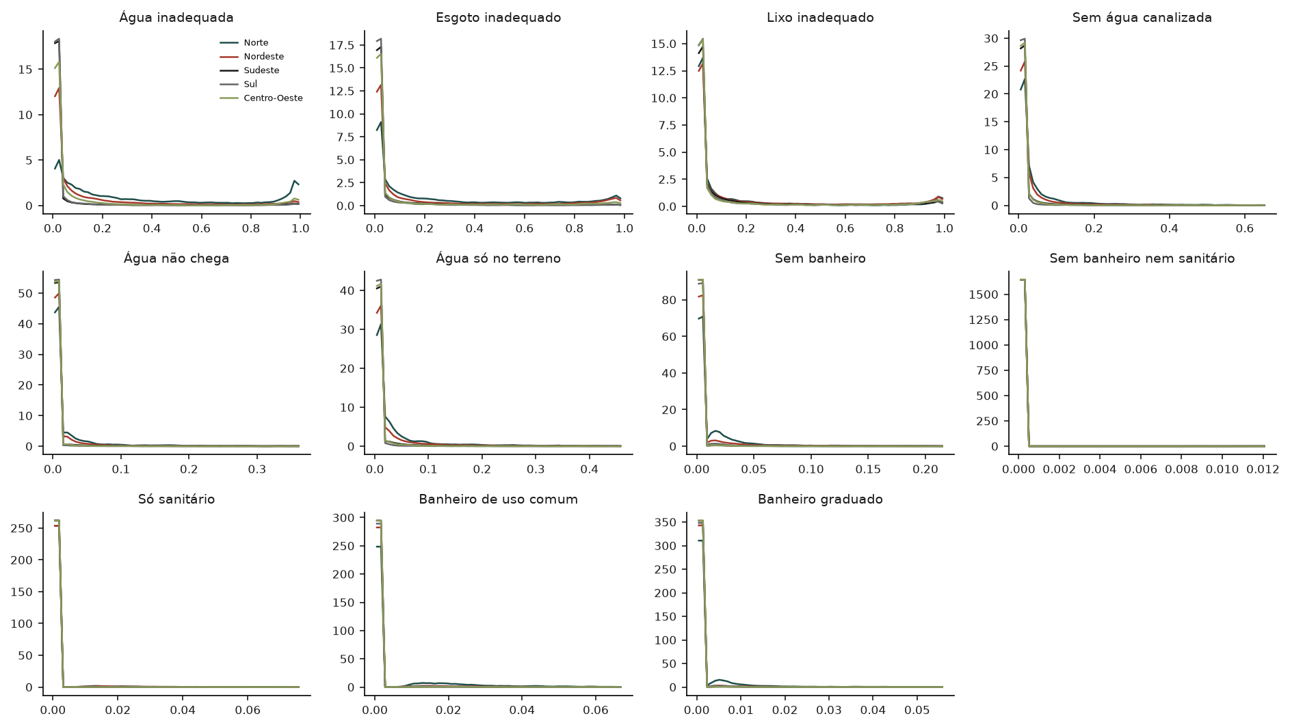
Saneamento: as regiões têm formas diferentes de distribuição
Como ler Uma curva por região em cada painel: a altura indica onde os setores daquela região se concentram. As áreas sob as curvas são iguais, para que regiões grandes e pequenas sejam comparáveis.
O que mostra Em Água inadequada, a mediana regional vai de 0,0000 (Centro-Oeste) a 0,1991 (Norte).
F04 · figuras/F04_densidades_regiao_saneamento.png · Bloco 3. Distribuições
20
Notes:
A curva de densidade é um histograma suavizado e normalizado: a área sob ela vale 1, qualquer que seja o número de setores da região. Assim, comparam-se formas, não tamanhos. Picos em lugares diferentes indicam regiões com valores típicos diferentes; uma curva mais larga indica mais dispersão.
Como ler: Uma curva por região em cada painel: a altura indica onde os setores daquela região se concentram. As áreas sob as curvas são iguais, para que regiões grandes e pequenas sejam comparáveis.
O que mostra: Em Água inadequada, a mediana regional vai de 0,0000 (Centro-Oeste) a 0,1991 (Norte).

Slide 21
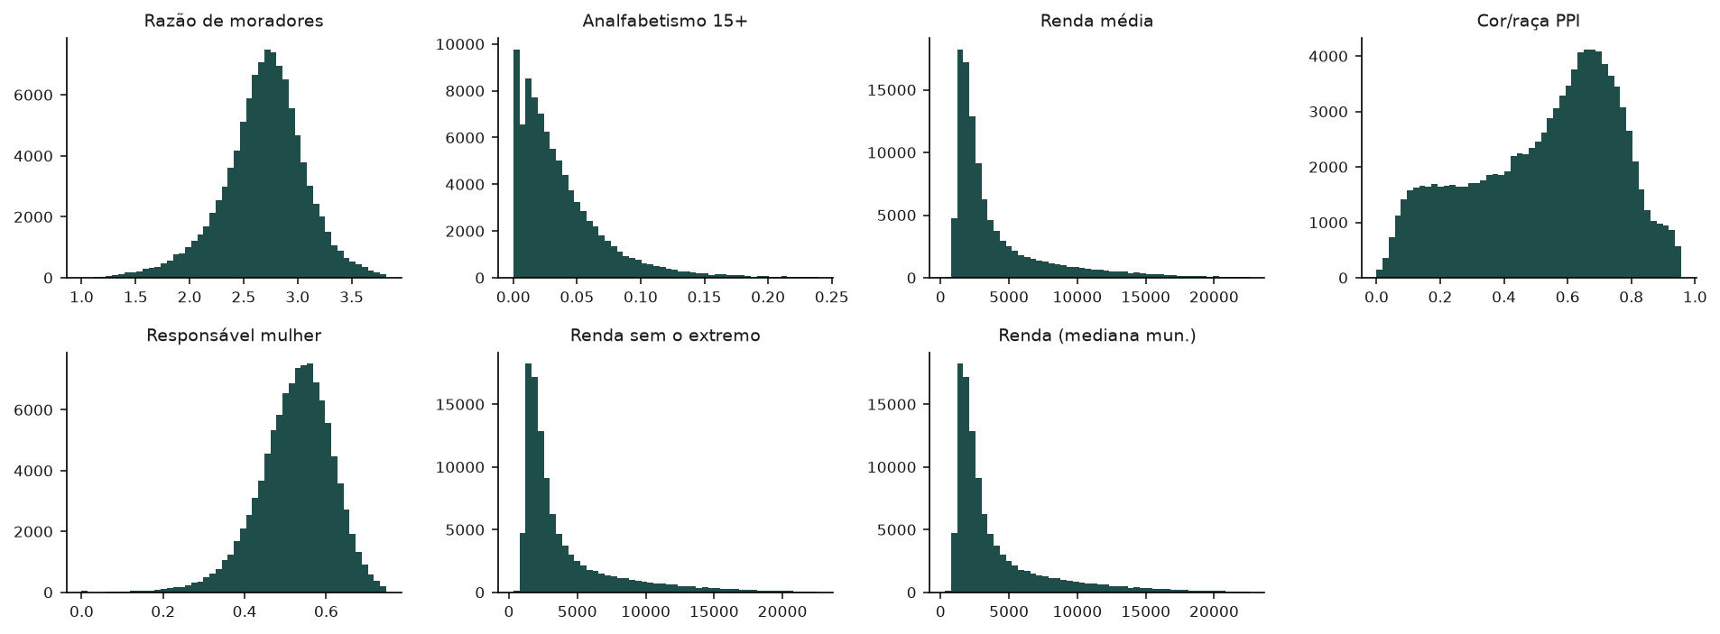
Socioeconômica: Renda média tem a distribuição mais assimétrica (assimetria 3,76)
Como ler Um histograma por indicador da dimensão: no eixo horizontal, o valor; no vertical, quantos setores têm aquele valor. Os 0,5% maiores ficam de fora para a escala ser legível.
O que mostra Entre os indicadores de Socioeconômica, a maior assimetria é a de Renda média (3,76).
F05 · figuras/F05_histogramas_socioeconomica.png · Bloco 3. Distribuições
21
Notes:
O histograma divide o intervalo de valores em 50 faixas iguais e conta os setores em cada uma. Uma barra alta junto do zero indica muitos setores sem o problema medido; uma cauda longa à direita indica poucos setores com valores muito altos. Os 0,5% de valores mais altos são omitidos só no desenho, para que a cauda não esmague a escala; as tabelas usam todos os valores.
Como ler: Um histograma por indicador da dimensão: no eixo horizontal, o valor; no vertical, quantos setores têm aquele valor. Os 0,5% maiores ficam de fora para a escala ser legível.
O que mostra: Entre os indicadores de Socioeconômica, a maior assimetria é a de Renda média (3,76).

Slide 22
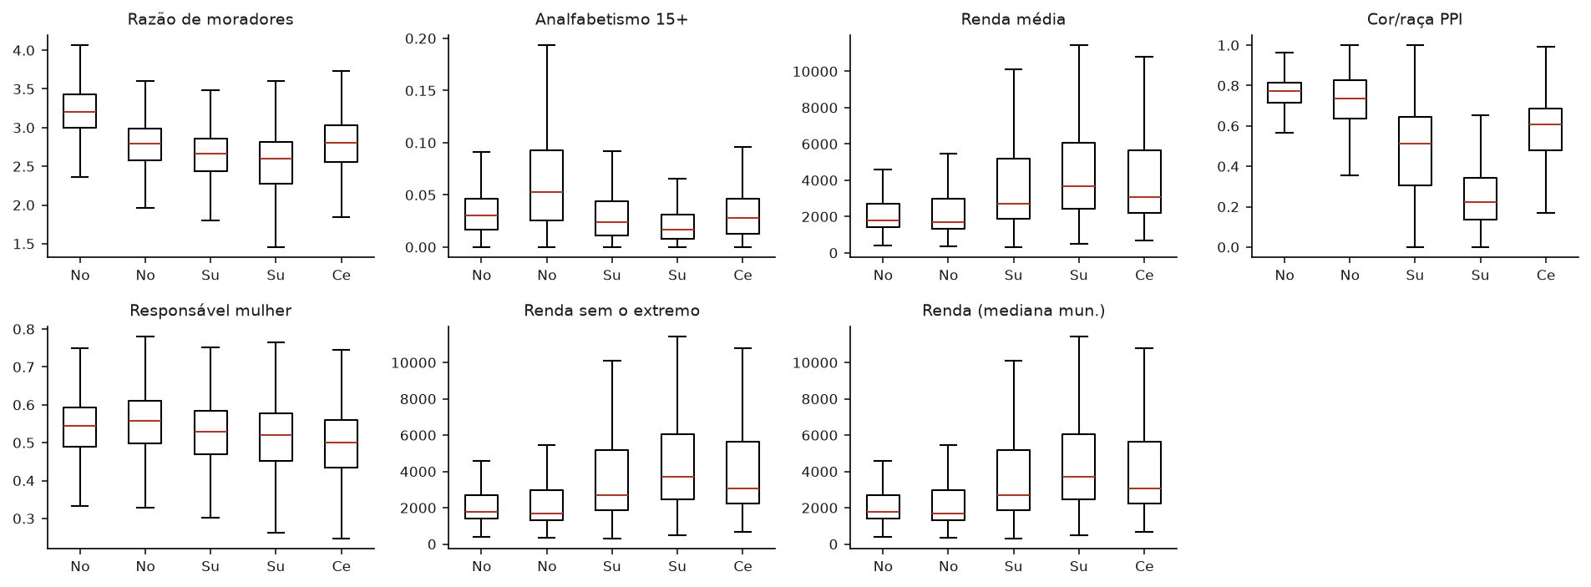
Socioeconômica: Razão de moradores tem mediana de 3,2017 no Norte e 2,6039 no Sul
Como ler Uma caixa por região: a linha dentro é a mediana, a caixa vai do 1º ao 3º quartil e as hastes até 1,5 intervalo interquartil. Os pontos extremos não são desenhados (ver bloco 5).
O que mostra No primeiro indicador da dimensão (Razão de moradores), a mediana regional vai de 2,6039 (Sul) a 3,2017 (Norte).
F06 · figuras/F06_boxplots_regiao_socioeconomica.png · Bloco 3. Distribuições
22
Notes:
O diagrama de caixa resume a distribuição em cinco números. A caixa contém a metade central dos setores; se as caixas de duas regiões não se sobrepõem, a diferença entre elas é grande. Quando a mediana e o 1º quartil coincidem com zero, a caixa fica achatada no chão: é o caso dos indicadores com muitos zeros.
Como ler: Uma caixa por região: a linha dentro é a mediana, a caixa vai do 1º ao 3º quartil e as hastes até 1,5 intervalo interquartil. Os pontos extremos não são desenhados (ver bloco 5).
O que mostra: No primeiro indicador da dimensão (Razão de moradores), a mediana regional vai de 2,6039 (Sul) a 3,2017 (Norte).

Slide 23
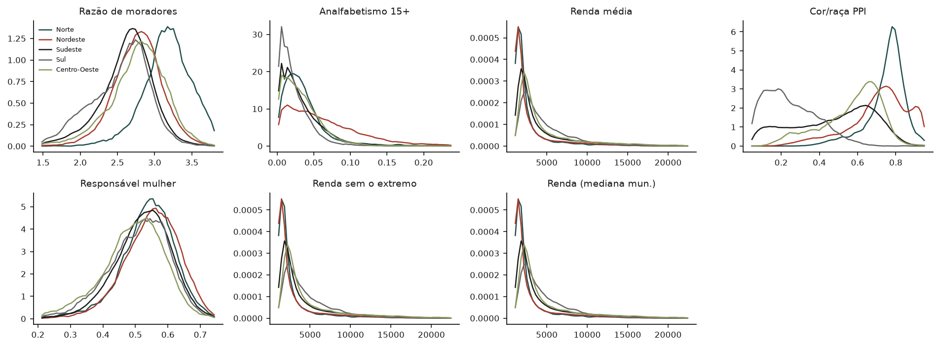
Socioeconômica: as regiões têm formas diferentes de distribuição
Como ler Uma curva por região em cada painel: a altura indica onde os setores daquela região se concentram. As áreas sob as curvas são iguais, para que regiões grandes e pequenas sejam comparáveis.
O que mostra Em Razão de moradores, a mediana regional vai de 2,6039 (Sul) a 3,2017 (Norte).
F07 · figuras/F07_densidades_regiao_socioeconomica.png · Bloco 3. Distribuições
23
Notes:
A curva de densidade é um histograma suavizado e normalizado: a área sob ela vale 1, qualquer que seja o número de setores da região. Assim, comparam-se formas, não tamanhos. Picos em lugares diferentes indicam regiões com valores típicos diferentes; uma curva mais larga indica mais dispersão.
Como ler: Uma curva por região em cada painel: a altura indica onde os setores daquela região se concentram. As áreas sob as curvas são iguais, para que regiões grandes e pequenas sejam comparáveis.
O que mostra: Em Razão de moradores, a mediana regional vai de 2,6039 (Sul) a 3,2017 (Norte).

Slide 24
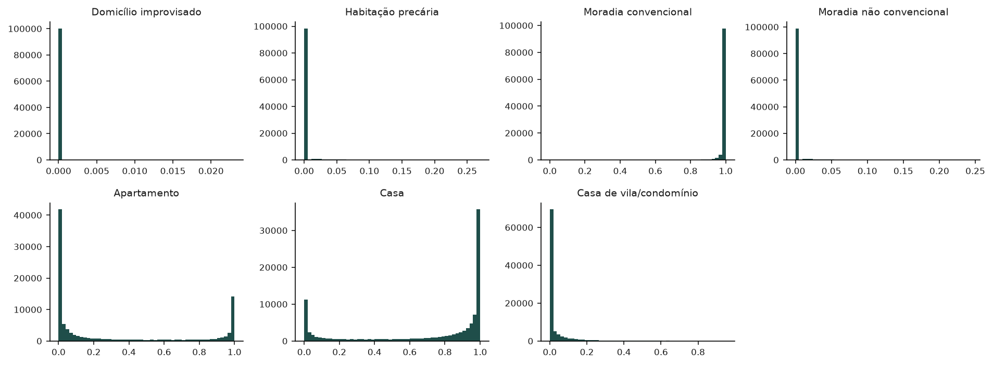
Morfologia: Domicílio improvisado tem a distribuição mais assimétrica (assimetria 36,36)
Como ler Um histograma por indicador da dimensão: no eixo horizontal, o valor; no vertical, quantos setores têm aquele valor. Os 0,5% maiores ficam de fora para a escala ser legível.
O que mostra Entre os indicadores de Morfologia, a maior assimetria é a de Domicílio improvisado (36,36).
F08 · figuras/F08_histogramas_morfologia.png · Bloco 3. Distribuições
24
Notes:
O histograma divide o intervalo de valores em 50 faixas iguais e conta os setores em cada uma. Uma barra alta junto do zero indica muitos setores sem o problema medido; uma cauda longa à direita indica poucos setores com valores muito altos. Os 0,5% de valores mais altos são omitidos só no desenho, para que a cauda não esmague a escala; as tabelas usam todos os valores.
Como ler: Um histograma por indicador da dimensão: no eixo horizontal, o valor; no vertical, quantos setores têm aquele valor. Os 0,5% maiores ficam de fora para a escala ser legível.
O que mostra: Entre os indicadores de Morfologia, a maior assimetria é a de Domicílio improvisado (36,36).

Slide 25
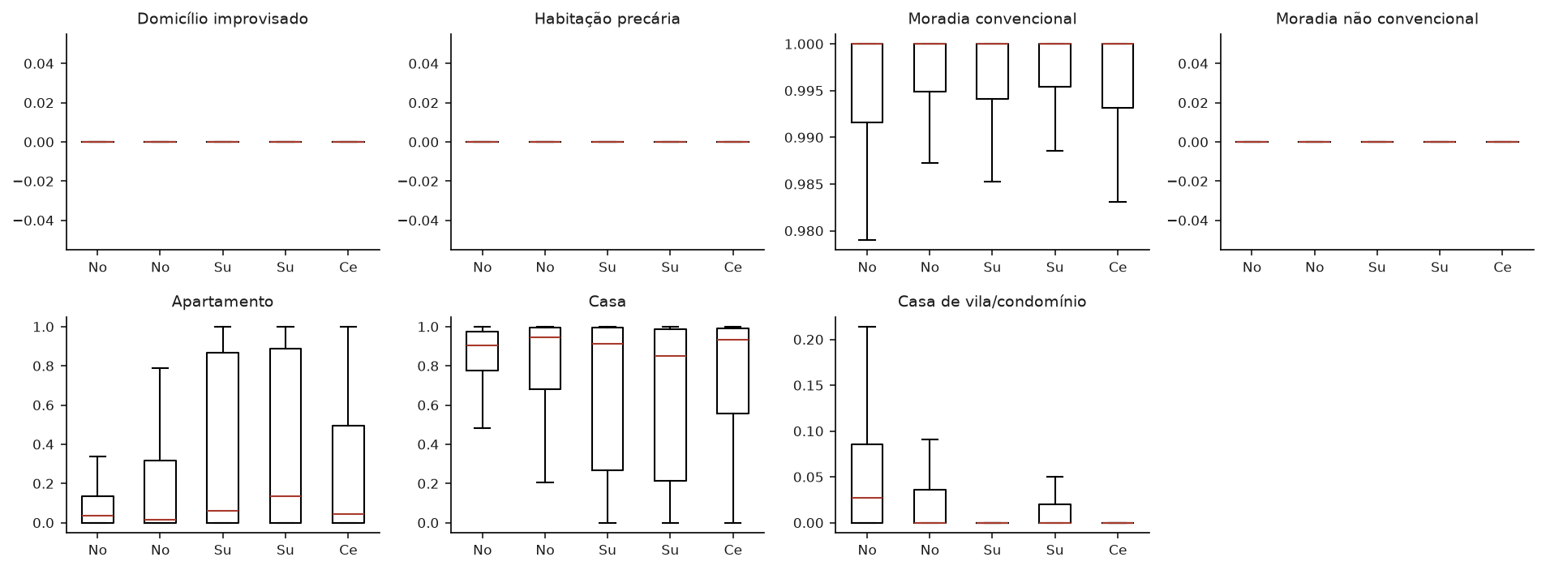
Morfologia: Domicílio improvisado tem mediana de 0,0000 no Centro-Oeste e 0,0000 no Centro-Oeste
Como ler Uma caixa por região: a linha dentro é a mediana, a caixa vai do 1º ao 3º quartil e as hastes até 1,5 intervalo interquartil. Os pontos extremos não são desenhados (ver bloco 5).
O que mostra No primeiro indicador da dimensão (Domicílio improvisado), a mediana regional vai de 0,0000 (Centro-Oeste) a 0,0000 (Centro-Oeste).
F09 · figuras/F09_boxplots_regiao_morfologia.png · Bloco 3. Distribuições
25
Notes:
O diagrama de caixa resume a distribuição em cinco números. A caixa contém a metade central dos setores; se as caixas de duas regiões não se sobrepõem, a diferença entre elas é grande. Quando a mediana e o 1º quartil coincidem com zero, a caixa fica achatada no chão: é o caso dos indicadores com muitos zeros.
Como ler: Uma caixa por região: a linha dentro é a mediana, a caixa vai do 1º ao 3º quartil e as hastes até 1,5 intervalo interquartil. Os pontos extremos não são desenhados (ver bloco 5).
O que mostra: No primeiro indicador da dimensão (Domicílio improvisado), a mediana regional vai de 0,0000 (Centro-Oeste) a 0,0000 (Centro-Oeste).

Slide 26
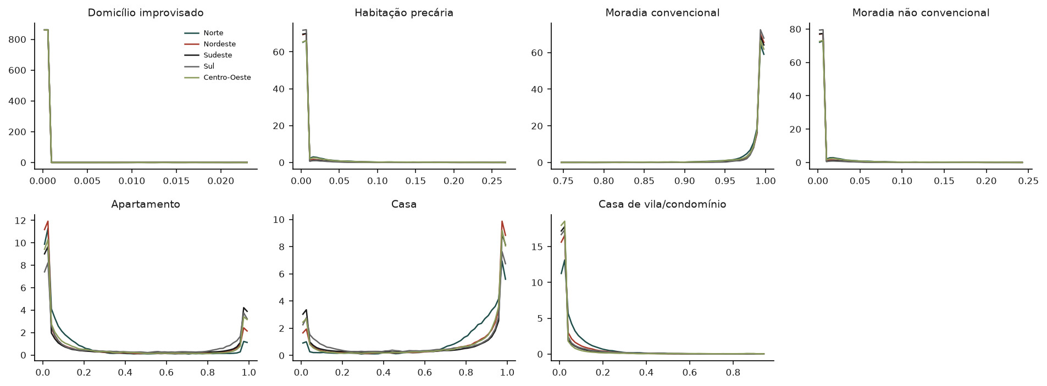
Morfologia: as regiões têm formas diferentes de distribuição
Como ler Uma curva por região em cada painel: a altura indica onde os setores daquela região se concentram. As áreas sob as curvas são iguais, para que regiões grandes e pequenas sejam comparáveis.
O que mostra Em Domicílio improvisado, a mediana regional vai de 0,0000 (Centro-Oeste) a 0,0000 (Centro-Oeste).
F10 · figuras/F10_densidades_regiao_morfologia.png · Bloco 3. Distribuições
26
Notes:
A curva de densidade é um histograma suavizado e normalizado: a área sob ela vale 1, qualquer que seja o número de setores da região. Assim, comparam-se formas, não tamanhos. Picos em lugares diferentes indicam regiões com valores típicos diferentes; uma curva mais larga indica mais dispersão.
Como ler: Uma curva por região em cada painel: a altura indica onde os setores daquela região se concentram. As áreas sob as curvas são iguais, para que regiões grandes e pequenas sejam comparáveis.
O que mostra: Em Domicílio improvisado, a mediana regional vai de 0,0000 (Centro-Oeste) a 0,0000 (Centro-Oeste).

Slide 27
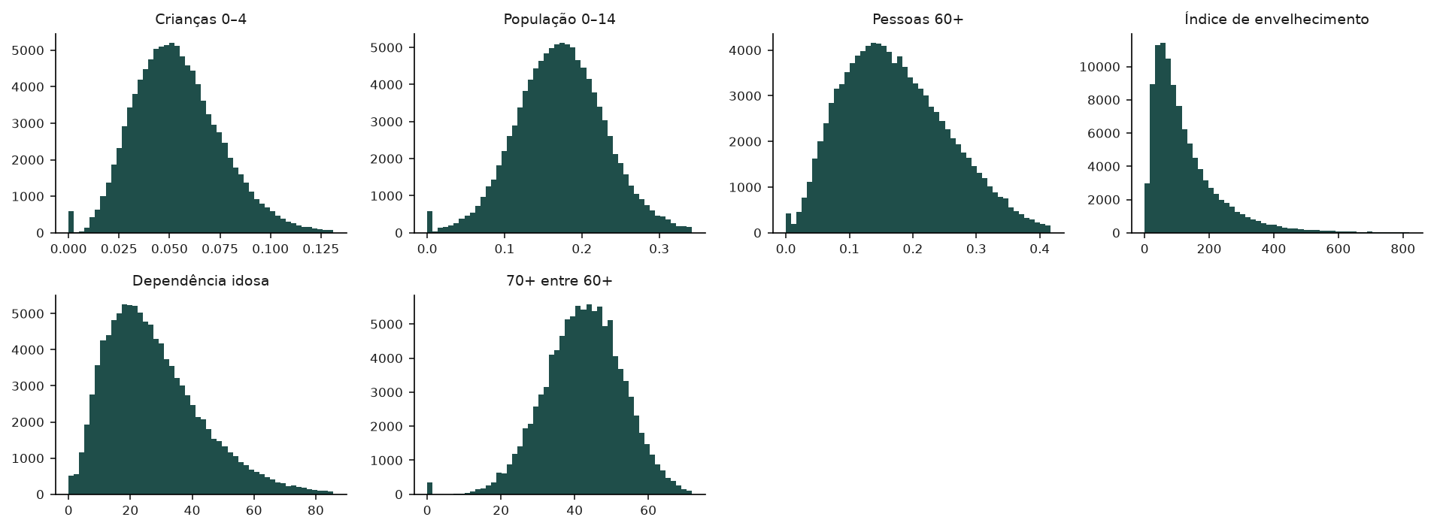
Demografia: Índice de envelhecimento tem a distribuição mais assimétrica (assimetria 5,75)
Como ler Um histograma por indicador da dimensão: no eixo horizontal, o valor; no vertical, quantos setores têm aquele valor. Os 0,5% maiores ficam de fora para a escala ser legível.
O que mostra Entre os indicadores de Demografia, a maior assimetria é a de Índice de envelhecimento (5,75).
F11 · figuras/F11_histogramas_demografia.png · Bloco 3. Distribuições
27
Notes:
O histograma divide o intervalo de valores em 50 faixas iguais e conta os setores em cada uma. Uma barra alta junto do zero indica muitos setores sem o problema medido; uma cauda longa à direita indica poucos setores com valores muito altos. Os 0,5% de valores mais altos são omitidos só no desenho, para que a cauda não esmague a escala; as tabelas usam todos os valores.
Como ler: Um histograma por indicador da dimensão: no eixo horizontal, o valor; no vertical, quantos setores têm aquele valor. Os 0,5% maiores ficam de fora para a escala ser legível.
O que mostra: Entre os indicadores de Demografia, a maior assimetria é a de Índice de envelhecimento (5,75).

Slide 28
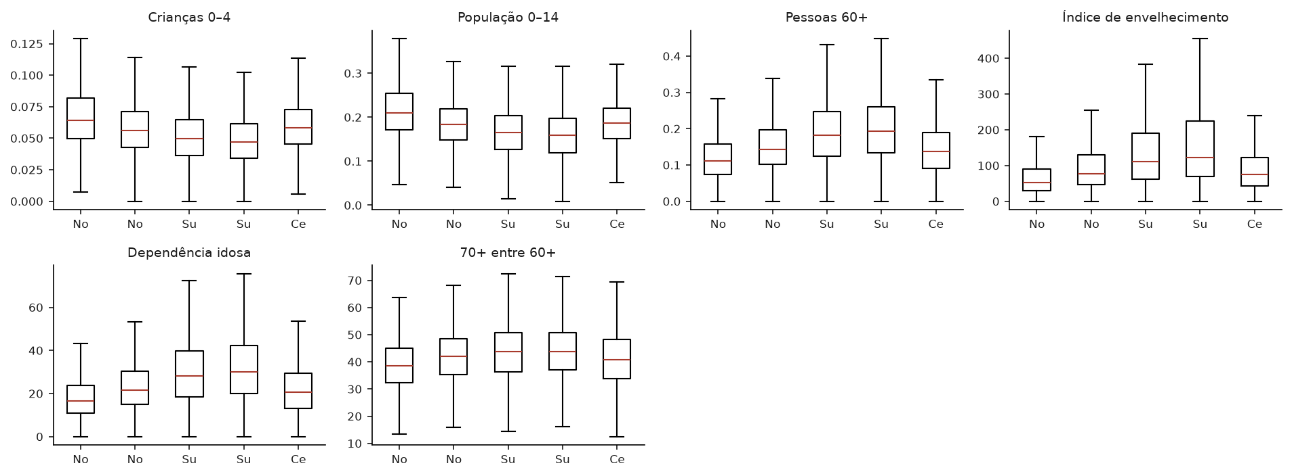
Demografia: Crianças 0–4 tem mediana de 0,0644 no Norte e 0,0468 no Sul
Como ler Uma caixa por região: a linha dentro é a mediana, a caixa vai do 1º ao 3º quartil e as hastes até 1,5 intervalo interquartil. Os pontos extremos não são desenhados (ver bloco 5).
O que mostra No primeiro indicador da dimensão (Crianças 0–4), a mediana regional vai de 0,0468 (Sul) a 0,0644 (Norte).
F12 · figuras/F12_boxplots_regiao_demografia.png · Bloco 3. Distribuições
28
Notes:
O diagrama de caixa resume a distribuição em cinco números. A caixa contém a metade central dos setores; se as caixas de duas regiões não se sobrepõem, a diferença entre elas é grande. Quando a mediana e o 1º quartil coincidem com zero, a caixa fica achatada no chão: é o caso dos indicadores com muitos zeros.
Como ler: Uma caixa por região: a linha dentro é a mediana, a caixa vai do 1º ao 3º quartil e as hastes até 1,5 intervalo interquartil. Os pontos extremos não são desenhados (ver bloco 5).
O que mostra: No primeiro indicador da dimensão (Crianças 0–4), a mediana regional vai de 0,0468 (Sul) a 0,0644 (Norte).

Slide 29
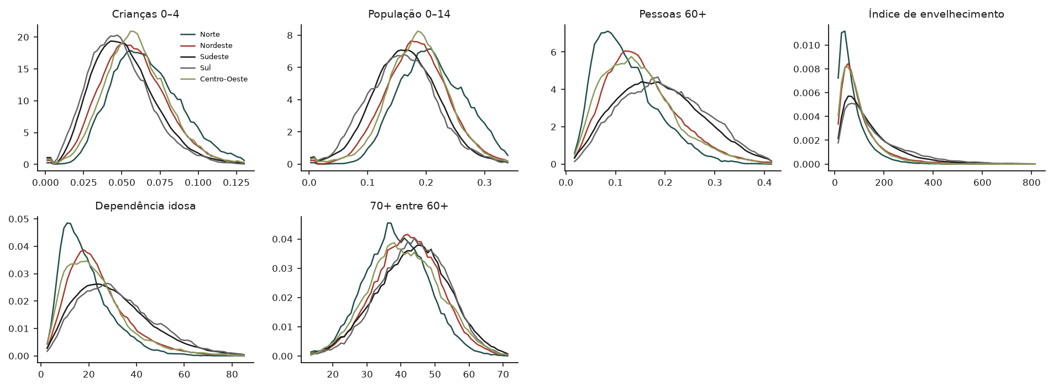
Demografia: as regiões têm formas diferentes de distribuição
Como ler Uma curva por região em cada painel: a altura indica onde os setores daquela região se concentram. As áreas sob as curvas são iguais, para que regiões grandes e pequenas sejam comparáveis.
O que mostra Em Crianças 0–4, a mediana regional vai de 0,0468 (Sul) a 0,0644 (Norte).
F13 · figuras/F13_densidades_regiao_demografia.png · Bloco 3. Distribuições
29
Notes:
A curva de densidade é um histograma suavizado e normalizado: a área sob ela vale 1, qualquer que seja o número de setores da região. Assim, comparam-se formas, não tamanhos. Picos em lugares diferentes indicam regiões com valores típicos diferentes; uma curva mais larga indica mais dispersão.
Como ler: Uma curva por região em cada painel: a altura indica onde os setores daquela região se concentram. As áreas sob as curvas são iguais, para que regiões grandes e pequenas sejam comparáveis.
O que mostra: Em Crianças 0–4, a mediana regional vai de 0,0468 (Sul) a 0,0644 (Norte).

Slide 30
4
Faltantes e sigilo
Onde faltam dados, e a falta é aleatória?
Neste bloco: T06 · F14 · T07 · F15
30
Notes:
O IBGE não divulga alguns valores para proteger o sigilo de setores pequenos. Se a falta fosse aleatória, bastaria descartar os setores sem dado; como ela se concentra em setores pequenos, descartar muda o retrato. Este bloco mostra onde estão os faltantes e como eles se distribuem pelo tamanho do setor.

Slide 31
O maior percentual de faltantes é o de Banheiro graduado em Groaíras (66,7%)
Município (% sem valor) | Banheiro graduado | Sem banheiro | Domicílio improvisado | Sem banheiro nem sanitário | 70+ entre 60+
Groaíras | 66,7% | 37,5% | 0,0% | 20,8% | 4,2%
Santa Maria do Oeste | 59,5% | 51,4% | 2,7% | 2,7% | 0,0%
São Raimundo do Doca Bezerra | 57,9% | 5,3% | 0,0% | 31,6% | 10,5%
Urandi | 57,6% | 27,3% | 3,0% | 27,3% | 0,0%
Itajuípe | 57,4% | 29,8% | 4,3% | 38,3% | 2,1%
Placas | 55,3% | 8,5% | 10,6% | 27,7% | 10,6%
Rosário | 55,2% | 8,0% | 2,3% | 21,8% | 12,6%
Jaqueira | 47,4% | 15,8% | 10,5% | 15,8% | 0,0%
Autazes | 47,3% | 16,8% | 2,2% | 15,2% | 37,0%
Japoatã | 47,2% | 11,1% | 8,3% | 30,6% | 5,6%
Água Preta | 46,4% | 23,2% | 8,7% | 17,4% | 2,9%
Marechal Deodoro | 45,9% | 28,6% | 8,2% | 11,2% | 4,1%
Arara | 45,2% | 22,6% | 6,5% | 25,8% | 0,0%
Coroaci | 44,8% | 27,6% | 3,4% | 17,2% | 0,0%
São Luís | 44,0% | 21,8% | 6,1% | 14,4% | 1,9%
Salinas | 39,5% | 23,5% | 3,7% | 9,9% | 0,0%
Como ler Uma linha por município e uma coluna por indicador; cada célula é o percentual de setores do município sem aquele indicador.
O que mostra A célula mais alta é Banheiro graduado em Groaíras, com 66,7% dos setores sem valor.
Recorte da tabela para o slide; a tabela completa está no CSV indicado no rodapé.
T06 · tabelas/T06_faltantes_por_municipio.csv · Bloco 4. Faltantes e sigilo
31
Notes:
Os faltantes não se espalham por igual entre os municípios. Onde eles se concentram, um índice calculado só com setores completos retrata pior o município, porque os setores que saem não são uma amostra ao acaso.
Como ler: Uma linha por município e uma coluna por indicador; cada célula é o percentual de setores do município sem aquele indicador.
O que mostra: A célula mais alta é Banheiro graduado em Groaíras, com 66,7% dos setores sem valor.

Slide 32
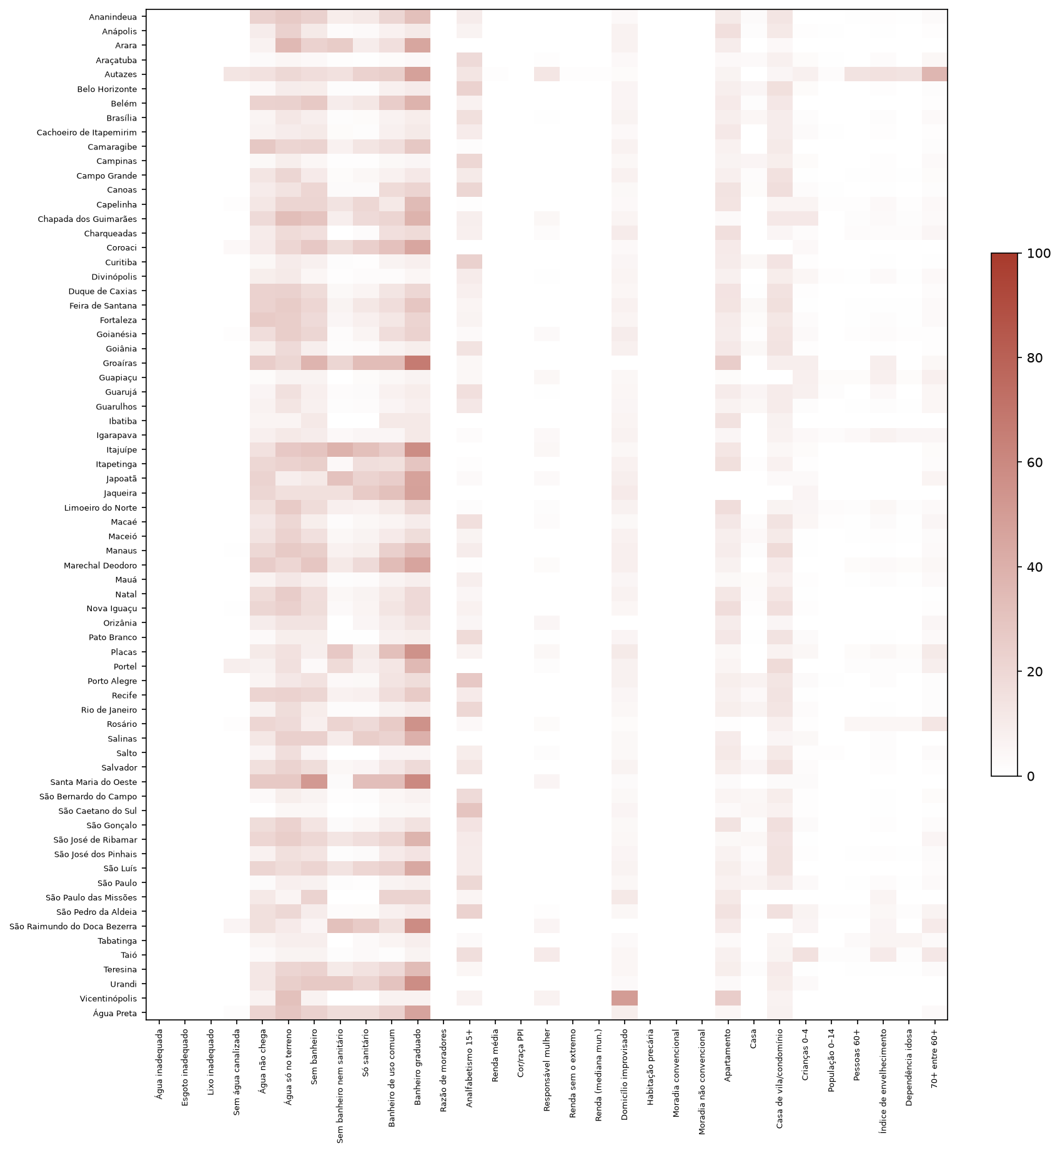
Os faltantes se concentram em poucos indicadores e municípios
Como ler Mapa de calor: linhas são municípios, colunas são indicadores; quanto mais escura a célula, maior o percentual de setores sem valor.
O que mostra O ponto mais escuro é Banheiro graduado em Groaíras (66,7%).
F14 · figuras/F14_mapa_faltantes.png · Bloco 4. Faltantes e sigilo
32
Notes:
O mapa de calor mostra a tabela anterior como cores. Colunas inteiras escuras indicam indicadores com sigilo ou denominador frequentemente zero; linhas escuras indicam municípios com muitos setores pequenos.
Como ler: Mapa de calor: linhas são municípios, colunas são indicadores; quanto mais escura a célula, maior o percentual de setores sem valor.
O que mostra: O ponto mais escuro é Banheiro graduado em Groaíras (66,7%).

Slide 33
O analfabetismo falta em 28,3% dos menores setores e em 3,8% dos maiores
Décimo | Moradores (mín.) | Moradores (máx.) | % sem renda | % sem analfabetismo | % em FCU
1 | 6 | 199 | 0,1% | 28,3% | 21,4%
2 | 199 | 288 | 0,0% | 25,9% | 18,6%
3 | 288 | 356 | 0,0% | 24,1% | 15,8%
4 | 356 | 416 | 0,0% | 19,8% | 14,8%
5 | 416 | 473 | 0,0% | 17,3% | 15,1%
6 | 473 | 533 | 0,0% | 13,3% | 15,5%
7 | 533 | 600 | 0,0% | 10,9% | 16,9%
8 | 600 | 684 | 0,0% | 8,2% | 18,5%
9 | 684 | 811 | 0,0% | 6,0% | 21,0%
10 | 811 | 4.703 | 0,0% | 3,8% | 25,4%
Como ler Os setores são divididos em dez grupos iguais pelo número de moradores (1 = os menores). Para cada grupo, o percentual de setores sem renda e sem analfabetismo, e o percentual em FCU.
O que mostra Sem renda: 0,1% no primeiro décimo e 0,0% no último. Sem analfabetismo: 28,3% e 3,8%.
T07 · tabelas/T07_sigilo_por_porte_do_setor.csv · Bloco 4. Faltantes e sigilo
33
Notes:
Se a falta de dados fosse aleatória, o percentual de faltantes seria parecido em todos os décimos. Quando ele se concentra nos setores pequenos, a falta é não aleatória: o IBGE suprime valores para proteger o sigilo de quem mora em setores com poucos domicílios. A consequência é que análises só com setores completos sub-representam setores pequenos.
Como ler: Os setores são divididos em dez grupos iguais pelo número de moradores (1 = os menores). Para cada grupo, o percentual de setores sem renda e sem analfabetismo, e o percentual em FCU.
O que mostra: Sem renda: 0,1% no primeiro décimo e 0,0% no último. Sem analfabetismo: 28,3% e 3,8%.

Slide 34
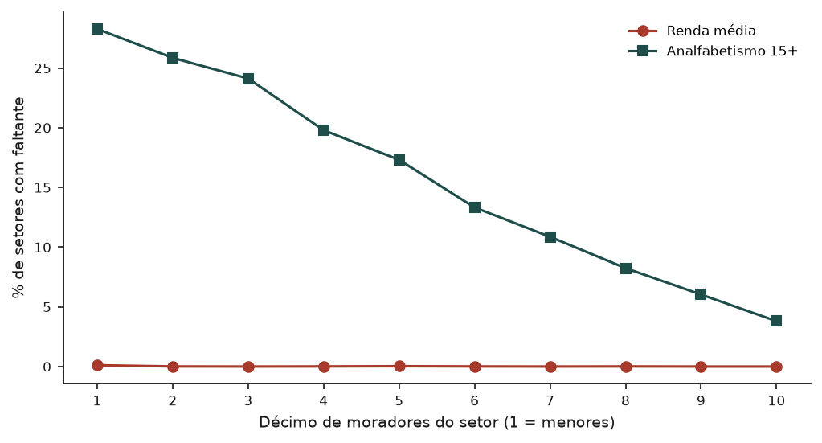
A falta de dados depende do tamanho do setor
Como ler Eixo horizontal: décimo de moradores do setor (1 = menores). Eixo vertical: percentual de setores sem o indicador.
O que mostra Renda: de 0,1% a 0,0%; analfabetismo: de 28,3% a 3,8%, do menor ao maior décimo.
F15 · figuras/F15_sigilo_por_porte_do_setor.png · Bloco 4. Faltantes e sigilo
34
Notes:
As duas linhas mostram a mesma tabela em forma de gráfico. Uma linha que desce da esquerda para a direita é o sinal do sigilo: quanto menor o setor, mais provável que o valor tenha sido suprimido.
Como ler: Eixo horizontal: décimo de moradores do setor (1 = menores). Eixo vertical: percentual de setores sem o indicador.
O que mostra: Renda: de 0,1% a 0,0%; analfabetismo: de 28,3% a 3,8%, do menor ao maior décimo.

Slide 35
5
Extremos
Que setores têm valores fora do comum, e por qual critério?
Neste bloco: T08 · T09 · T10 · T11 · F16
35
Notes:
Um extremo não é um erro por definição: pode ser um setor realmente diferente. O critério muda com o indicador: o intervalo interquartil onde ele funciona, um critério próprio para a renda e, nos indicadores em que a maioria dos setores vale zero, o critério aplicado só aos valores acima de zero.

Slide 36
Moradia convencional tem a maior proporção de extremos (6,8%)
Indicador | Critério | Limite sup. | Extremos | % extremos | % zeros
Água inadequada | inflação de zeros: Tukey k=3 só entre os valores acima de zero | 1,9283 | 0 | 0,0% | 72,9%
Esgoto inadequado | inflação de zeros: Tukey k=3 só entre os valores acima de zero | 2,2227 | 0 | 0,0% | 71,4%
Lixo inadequado | inflação de zeros: Tukey k=3 só entre os valores acima de zero | 2,2991 | 0 | 0,0% | 61,7%
Sem água canalizada | inflação de zeros: Tukey k=3 só entre os valores acima de zero | 0,1376 | 3.208 | 3,0% | 69,0%
Água não chega | inflação de zeros: Tukey k=3 só entre os valores acima de zero | 0,3338 | 528 | 0,5% | 93,9%
Água só no terreno | inflação de zeros: Tukey k=3 só entre os valores acima de zero | 0,3265 | 772 | 0,9% | 87,7%
Sem banheiro | inflação de zeros: Tukey k=3 só entre os valores acima de zero | 0,2449 | 413 | 0,4% | 94,9%
Sem banheiro nem sanitário | inflação de zeros: Tukey k=3 só entre os valores acima de zero | 0,2767 | 28 | 0,0% | 99,4%
Como ler Uma linha por indicador: o critério usado, os limites, quantos setores passam deles e o percentual de zeros.
O que mostra O maior percentual de extremos é o de Moradia convencional (6,8%), pelo critério “Tukey k=3 (intervalo interquartil)”.
T08 · tabelas/T08_extremos_por_indicador.csv · Bloco 5. Extremos · parte 1 de 3
36
Notes:
O critério de Tukey marca como extremo o valor que fica a mais de 3 intervalos interquartis abaixo do 1º quartil ou acima do 3º (o intervalo interquartil é a distância entre o 1º e o 3º quartil). Nos indicadores com mediana zero esse intervalo é zero, e qualquer valor positivo viraria extremo; por isso, neles, o critério é aplicado só aos valores acima de zero. A renda usa o critério próprio do projeto: limite de Tukey dentro de cada município e um teste de coerência com o perfil do setor, que separa a renda alta de verdade (EXTREMO) da provável inconsistência (SUSPEITO).
Como ler: Uma linha por indicador: o critério usado, os limites, quantos setores passam deles e o percentual de zeros.
O que mostra: O maior percentual de extremos é o de Moradia convencional (6,8%), pelo critério “Tukey k=3 (intervalo interquartil)”.

Slide 37
Moradia convencional tem a maior proporção de extremos (6,8%)
Indicador | Critério | Limite sup. | Extremos | % extremos | % zeros
Só sanitário | inflação de zeros: Tukey k=3 só entre os valores acima de zero | 0,4115 | 115 | 0,1% | 98,6%
Banheiro de uso comum | inflação de zeros: Tukey k=3 só entre os valores acima de zero | 0,1404 | 211 | 0,2% | 97,0%
Banheiro graduado | inflação de zeros: Tukey k=3 só entre os valores acima de zero | 0,1411 | 240 | 0,3% | 97,5%
Razão de moradores | Tukey k=3 (intervalo interquartil) | 4,2794 | 179 | 0,2% | 0,0%
Analfabetismo 15+ | Tukey k=3 (intervalo interquartil) | 0,1679 | 1.410 | 1,6% | 10,4%
Renda média | renda: Tukey k=3 no município + coerência do perfil do setor | — | 3.470 | 3,3% | 0,0%
Cor/raça PPI | Tukey k=3 (intervalo interquartil) | 1,7613 | 0 | 0,0% | 0,1%
Responsável mulher | Tukey k=3 (intervalo interquartil) | 0,9354 | 267 | 0,3% | 0,0%
Renda sem o extremo | Tukey k=3 (intervalo interquartil) | 13.814,77 | 4.208 | 4,0% | 0,0%
Renda (mediana mun.) | Tukey k=3 (intervalo interquartil) | 13.814,57 | 4.208 | 4,0% | 0,0%
Domicílio improvisado | inflação de zeros: Tukey k=3 só entre os valores acima de zero | 0,2843 | 71 | 0,1% | 99,2%
Como ler Uma linha por indicador: o critério usado, os limites, quantos setores passam deles e o percentual de zeros.
O que mostra O maior percentual de extremos é o de Moradia convencional (6,8%), pelo critério “Tukey k=3 (intervalo interquartil)”.
T08 · tabelas/T08_extremos_por_indicador.csv · Bloco 5. Extremos · parte 2 de 3
37
Notes:
O critério de Tukey marca como extremo o valor que fica a mais de 3 intervalos interquartis abaixo do 1º quartil ou acima do 3º (o intervalo interquartil é a distância entre o 1º e o 3º quartil). Nos indicadores com mediana zero esse intervalo é zero, e qualquer valor positivo viraria extremo; por isso, neles, o critério é aplicado só aos valores acima de zero. A renda usa o critério próprio do projeto: limite de Tukey dentro de cada município e um teste de coerência com o perfil do setor, que separa a renda alta de verdade (EXTREMO) da provável inconsistência (SUSPEITO).
Como ler: Uma linha por indicador: o critério usado, os limites, quantos setores passam deles e o percentual de zeros.
O que mostra: O maior percentual de extremos é o de Moradia convencional (6,8%), pelo critério “Tukey k=3 (intervalo interquartil)”.

Slide 38
Moradia convencional tem a maior proporção de extremos (6,8%)
Indicador | Critério | Limite sup. | Extremos | % extremos | % zeros
Habitação precária | inflação de zeros: Tukey k=3 só entre os valores acima de zero | 0,3028 | 460 | 0,4% | 92,6%
Moradia convencional | Tukey k=3 (intervalo interquartil) | 1,0175 | 7.219 | 6,8% | 0,0%
Moradia não convencional | inflação de zeros: Tukey k=3 só entre os valores acima de zero | 0,2946 | 415 | 0,4% | 93,1%
Apartamento | Tukey k=3 (intervalo interquartil) | 2,9341 | 0 | 0,0% | 39,8%
Casa | Tukey k=3 (intervalo interquartil) | 2,7607 | 0 | 0,0% | 9,9%
Casa de vila/condomínio | inflação de zeros: Tukey k=3 só entre os valores acima de zero | 0,5928 | 1.499 | 1,6% | 71,3%
Crianças 0–4 | Tukey k=3 (intervalo interquartil) | 0,1543 | 166 | 0,2% | 0,6%
População 0–14 | Tukey k=3 (intervalo interquartil) | 0,4389 | 45 | 0,0% | 0,6%
Pessoas 60+ | Tukey k=3 (intervalo interquartil) | 0,5879 | 21 | 0,0% | 0,4%
Índice de envelhecimento | Tukey k=3 (intervalo interquartil) | 512,5965 | 1.951 | 1,9% | 0,3%
Dependência idosa | Tukey k=3 (intervalo interquartil) | 97,8755 | 256 | 0,2% | 0,4%
70+ entre 60+ | Tukey k=3 (intervalo interquartil) | 93,3333 | 280 | 0,3% | 0,3%
Como ler Uma linha por indicador: o critério usado, os limites, quantos setores passam deles e o percentual de zeros.
O que mostra O maior percentual de extremos é o de Moradia convencional (6,8%), pelo critério “Tukey k=3 (intervalo interquartil)”.
T08 · tabelas/T08_extremos_por_indicador.csv · Bloco 5. Extremos · parte 3 de 3
38
Notes:
O critério de Tukey marca como extremo o valor que fica a mais de 3 intervalos interquartis abaixo do 1º quartil ou acima do 3º (o intervalo interquartil é a distância entre o 1º e o 3º quartil). Nos indicadores com mediana zero esse intervalo é zero, e qualquer valor positivo viraria extremo; por isso, neles, o critério é aplicado só aos valores acima de zero. A renda usa o critério próprio do projeto: limite de Tukey dentro de cada município e um teste de coerência com o perfil do setor, que separa a renda alta de verdade (EXTREMO) da provável inconsistência (SUSPEITO).
Como ler: Uma linha por indicador: o critério usado, os limites, quantos setores passam deles e o percentual de zeros.
O que mostra: O maior percentual de extremos é o de Moradia convencional (6,8%), pelo critério “Tukey k=3 (intervalo interquartil)”.

Slide 39
São Paulo concentra o maior número de marcações de extremo (8.067)
Município | Total | Renda sem o extremo | Renda (mediana mun.) | Moradia convencional | Índice de envelhecimento
São Paulo | 8.067 | 1.974 | 1.974 | 1.887 | 654
Rio de Janeiro | 4.172 | 654 | 654 | 1.001 | 541
Brasília | 1.830 | 455 | 455 | 440 | 20
Manaus | 1.328 | 54 | 54 | 448 | 1
Belo Horizonte | 1.296 | 185 | 185 | 486 | 139
São Luís | 1.038 | 27 | 27 | 393 | 0
Salvador | 957 | 102 | 102 | 153 | 108
Fortaleza | 924 | 59 | 59 | 188 | 16
Goiânia | 885 | 86 | 86 | 472 | 16
Recife | 830 | 98 | 98 | 171 | 13
Belém | 698 | 25 | 25 | 112 | 3
São Gonçalo | 669 | 4 | 4 | 125 | 18
Porto Alegre | 614 | 107 | 107 | 85 | 182
Duque de Caxias | 596 | 1 | 1 | 82 | 2
Autazes | 561 | 1 | 1 | 21 | 0
Campinas | 541 | 88 | 88 | 103 | 87
Como ler Uma linha por município e uma coluna por indicador, com o número de setores marcados; a coluna total soma todas as marcações.
O que mostra O município com mais marcações é São Paulo, com 8.067 no total.
Recorte da tabela para o slide; a tabela completa está no CSV indicado no rodapé.
T09 · tabelas/T09_extremos_por_municipio.csv · Bloco 5. Extremos
39
Notes:
O total soma marcações, não setores: um setor extremo em dois indicadores conta duas vezes. Municípios grandes tendem a ter mais marcações só por terem mais setores; a comparação justa é com o número de setores de cada um (bloco 2).
Como ler: Uma linha por município e uma coluna por indicador, com o número de setores marcados; a coluna total soma todas as marcações.
O que mostra: O município com mais marcações é São Paulo, com 8.067 no total.

Slide 40
Os setores mais distantes da mediana, indicador por indicador
Indicador | Município | Setor | Valor | Mediana global
Sem água canalizada | Autazes | 130030005000018 | 1,0000 | 0,0000
Água não chega | Autazes | 130030005000064 | 1,0000 | 0,0000
Água só no terreno | Autazes | 130030005000109 | 1,0000 | 0,0000
Sem banheiro | Autazes | 130030005000098 | 1,0000 | 0,0000
Sem banheiro nem sanitário | Portel | 150580905000102 | 0,9385 | 0,0000
Só sanitário | Autazes | 130030005000186 | 1,0000 | 0,0000
Banheiro de uso comum | Autazes | 130030010000124 | 1,0000 | 0,0000
Banheiro graduado | Portel | 150580905000102 | 0,9624 | 0,0000
Razão de moradores | Portel | 150580905000081 | 8,7863 | 2,7161
Analfabetismo 15+ | Portel | 150580905000073 | 0,8421 | 0,0278
Renda média | Belo Horizonte | 310620005650366 | 170.418,06 | 2.545,98
Responsável mulher | Autazes | 130030005000098 | 0,0000 | 0,5327
Renda sem o extremo | São Paulo | 355030832000202 | 140.172,64 | 2.545,97
Como ler Até dez setores por indicador, os mais distantes da mediana entre os marcados como extremo: código do setor, município, valor e mediana global.
O que mostra No topo da lista de Renda média está um setor de Belo Horizonte, com valor 170.418,06.
T10 · tabelas/T10_extremos_lista.csv · Bloco 5. Extremos · parte 1 de 2
40
Notes:
A lista serve para conferência caso a caso: abrir o setor, olhar o entorno e decidir se é um setor diferente de verdade ou um erro de registro. Nenhum setor é retirado das análises por estar nesta lista.
Como ler: Até dez setores por indicador, os mais distantes da mediana entre os marcados como extremo: código do setor, município, valor e mediana global.
O que mostra: No topo da lista de Renda média está um setor de Belo Horizonte, com valor 170.418,06.

Slide 41
Os setores mais distantes da mediana, indicador por indicador
Indicador | Município | Setor | Valor | Mediana global
Renda (mediana mun.) | São Paulo | 355030832000202 | 140.172,64 | 2.545,98
Domicílio improvisado | Rio de Janeiro | 330455705300460 | 0,9725 | 0,0000
Habitação precária | Belo Horizonte | 310620060660397 | 1,0000 | 0,0000
Moradia convencional | Belo Horizonte | 310620060660397 | 0,0000 | 1,0000
Moradia não convencional | Belo Horizonte | 310620060660397 | 1,0000 | 0,0000
Casa de vila/condomínio | Manaus | 130260305110210 | 1,0000 | 0,0000
Crianças 0–4 | Teresina | 221100105080289 | 0,3333 | 0,0523
População 0–14 | Autazes | 130030005000185 | 0,5682 | 0,1726
Pessoas 60+ | Brasília | 530010805140094 | 0,8571 | 0,1653
Índice de envelhecimento | Fortaleza | 230440005140173 | 4.750,0000 | 95,5556
Dependência idosa | Brasília | 530010805140094 | 1.000,0000 | 25,1208
70+ entre 60+ | Autazes | 130030005000122 | 100,0000 | 42,8571
Como ler Até dez setores por indicador, os mais distantes da mediana entre os marcados como extremo: código do setor, município, valor e mediana global.
O que mostra No topo da lista de Renda média está um setor de Belo Horizonte, com valor 170.418,06.
Recorte da tabela para o slide; a tabela completa está no CSV indicado no rodapé.
T10 · tabelas/T10_extremos_lista.csv · Bloco 5. Extremos · parte 2 de 2
41
Notes:
A lista serve para conferência caso a caso: abrir o setor, olhar o entorno e decidir se é um setor diferente de verdade ou um erro de registro. Nenhum setor é retirado das análises por estar nesta lista.
Como ler: Até dez setores por indicador, os mais distantes da mediana entre os marcados como extremo: código do setor, município, valor e mediana global.
O que mostra: No topo da lista de Renda média está um setor de Belo Horizonte, com valor 170.418,06.

Slide 42
70 setores têm renda suspeita e 3.400 têm renda extrema coerente
Classe | Setores | %
NORMAL | 102.792 | 96,73%
EXTREMO | 3.400 | 3,20%
SUSPEITO | 70 | 0,07%
Como ler Cada setor com renda recebe uma classe: NORMAL, EXTREMO (acima do limite do município, mas coerente com o perfil) ou SUSPEITO (acima do limite e incoerente).
O que mostra São 70 setores SUSPEITO (0,07%) e 3.400 EXTREMO.
T11 · tabelas/T11_renda_classes.csv · Bloco 5. Extremos
42
Notes:
A classe vem do rastreio da renda do projeto (src/ivs_censo/renda.py). Um setor de renda alta com baixo analfabetismo e pouca população preta, parda ou indígena é coerente; o mesmo valor num setor com perfil oposto é suspeito. A variante de renda “sem o extremo” retira esses valores; a referência usa a renda original.
Como ler: Cada setor com renda recebe uma classe: NORMAL, EXTREMO (acima do limite do município, mas coerente com o perfil) ou SUSPEITO (acima do limite e incoerente).
O que mostra: São 70 setores SUSPEITO (0,07%) e 3.400 EXTREMO.

Slide 43
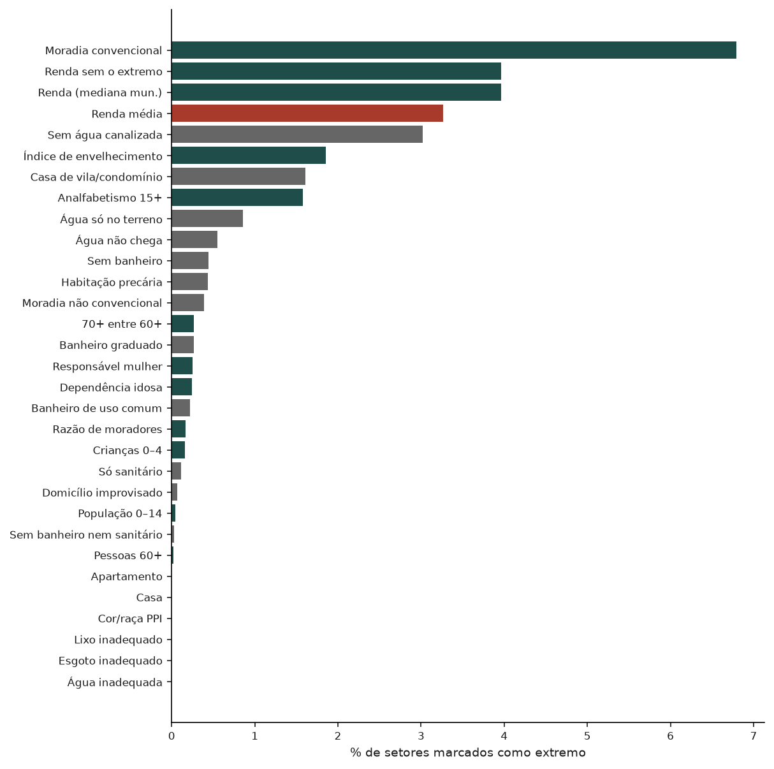
A proporção de extremos varia muito de um indicador para outro
Como ler Uma barra por indicador, com o percentual de setores marcados; a cor indica o critério (petróleo: Tukey; cinza: inflação de zeros; argila: renda).
O que mostra A barra mais longa é a de Moradia convencional (6,8%).
F16 · figuras/F16_extremos_por_indicador.png · Bloco 5. Extremos
43
Notes:
Os percentuais não são comparáveis de forma direta entre critérios diferentes: o critério da inflação de zeros olha só os setores com valor acima de zero. O gráfico serve para localizar os indicadores em que os extremos merecem atenção.
Como ler: Uma barra por indicador, com o percentual de setores marcados; a cor indica o critério (petróleo: Tukey; cinza: inflação de zeros; argila: renda).
O que mostra: A barra mais longa é a de Moradia convencional (6,8%).

Slide 44
6
Correlações
Que indicadores andam juntos?
Neste bloco: T12 · T13 · T14 · F17 · F18
44
Notes:
A correlação mede o quanto dois indicadores sobem e descem juntos, de −1 a 1. Pares muito correlacionados medem quase a mesma coisa; pares sem correlação trazem informação diferente. O bloco mostra as duas medidas usuais (Spearman, por postos, e Pearson, linear) e agrupa os indicadores parecidos.

Slide 45
Renda média e Renda sem o extremo formam o par mais correlacionado (ρ = 1,0000)
Componentes do índice | Água inadequada | Esgoto inadequado | Razão de moradores | Analfabetismo 15+ | Renda média | Cor/raça PPI | Banheiro graduado
Água inadequada | 1,00 | 0,45 | 0,27 | 0,26 | -0,28 | 0,36 | 0,17
Esgoto inadequado | 0,45 | 1,00 | 0,35 | 0,45 | -0,46 | 0,44 | 0,17
Banheiro graduado | 0,17 | 0,17 | 0,10 | 0,15 | -0,15 | 0,14 | 1,00
Razão de moradores | 0,27 | 0,35 | 1,00 | 0,41 | -0,44 | 0,46 | 0,10
Analfabetismo 15+ | 0,26 | 0,45 | 0,41 | 1,00 | -0,75 | 0,63 | 0,15
Renda média | -0,28 | -0,46 | -0,44 | -0,75 | 1,00 | -0,81 | -0,15
Cor/raça PPI | 0,36 | 0,44 | 0,46 | 0,63 | -0,81 | 1,00 | 0,14
Como ler Matriz de correlação de Spearman: cada célula é a correlação entre o indicador da linha e o da coluna, de −1 a 1.
O que mostra A maior correlação em módulo é entre Renda média e Renda sem o extremo (ρ = 1,0000).
Recorte da tabela para o slide; a tabela completa está no CSV indicado no rodapé.
T12 · tabelas/T12_correlacao_spearman.csv · Bloco 6. Correlações
45
Notes:
A correlação de Spearman é calculada sobre os postos (a ordem dos setores), não sobre os valores. Por isso é pouco afetada por extremos e capta relações que sobem sempre, mesmo que não em linha reta. Valor perto de 1: os setores ordenados por um indicador ficam quase na mesma ordem pelo outro; perto de −1: ordem invertida; perto de 0: sem relação de ordem. Cada par usa os setores com os dois valores.
Como ler: Matriz de correlação de Spearman: cada célula é a correlação entre o indicador da linha e o da coluna, de −1 a 1.
O que mostra: A maior correlação em módulo é entre Renda média e Renda sem o extremo (ρ = 1,0000).

Slide 46
Na correlação linear, o par mais forte é Renda média × Renda sem o extremo (r = 1,0000)
Componentes do índice | Água inadequada | Esgoto inadequado | Razão de moradores | Analfabetismo 15+ | Renda média | Cor/raça PPI | Banheiro graduado
Água inadequada | 1,00 | 0,35 | 0,21 | 0,26 | -0,12 | 0,24 | 0,20
Esgoto inadequado | 0,35 | 1,00 | 0,29 | 0,44 | -0,23 | 0,32 | 0,20
Banheiro graduado | 0,20 | 0,20 | 0,14 | 0,26 | -0,05 | 0,10 | 1,00
Razão de moradores | 0,21 | 0,29 | 1,00 | 0,32 | -0,32 | 0,47 | 0,14
Analfabetismo 15+ | 0,26 | 0,44 | 0,32 | 1,00 | -0,39 | 0,49 | 0,26
Renda média | -0,12 | -0,23 | -0,32 | -0,39 | 1,00 | -0,68 | -0,05
Cor/raça PPI | 0,24 | 0,32 | 0,47 | 0,49 | -0,68 | 1,00 | 0,10
Como ler Matriz de correlação de Pearson, com a mesma leitura da de Spearman.
O que mostra A maior correlação de Pearson em módulo é entre Renda média e Renda sem o extremo (r = 1,0000).
Recorte da tabela para o slide; a tabela completa está no CSV indicado no rodapé.
T13 · tabelas/T13_correlacao_pearson.csv · Bloco 6. Correlações
46
Notes:
A correlação de Pearson mede a relação em linha reta entre os valores. Ela é sensível a extremos e a distribuições muito assimétricas, como as do saneamento. Quando Pearson e Spearman divergem muito para um mesmo par, a relação é puxada por poucos setores extremos ou não é linear.
Como ler: Matriz de correlação de Pearson, com a mesma leitura da de Spearman.
O que mostra: A maior correlação de Pearson em módulo é entre Renda média e Renda sem o extremo (r = 1,0000).

Slide 47
O par mais redundante é Renda sem o extremo × Renda (mediana mun.) (ρ = 1,0000)
Indicador | Indicador | Spearman | Pearson
Renda sem o extremo | Renda (mediana mun.) | 1,0000 | 1,0000
Renda média | Renda sem o extremo | 1,0000 | 1,0000
Sem banheiro | Banheiro graduado | 1,0000 | 0,9580
Renda média | Renda (mediana mun.) | 1,0000 | 0,9922
Pessoas 60+ | Dependência idosa | 0,9953 | 0,9473
Habitação precária | Moradia não convencional | 0,9632 | 0,9326
Pessoas 60+ | Índice de envelhecimento | 0,9589 | 0,7523
Índice de envelhecimento | Dependência idosa | 0,9326 | 0,7371
Banheiro de uso comum | Banheiro graduado | 0,9158 | 0,4298
População 0–14 | Índice de envelhecimento | -0,9154 | -0,7232
Sem banheiro | Banheiro de uso comum | 0,9109 | 0,6796
Como ler Os pares de indicadores com correlação de pelo menos 0,80 em módulo, por Spearman ou por Pearson, do mais forte para o mais fraco.
O que mostra No topo: Renda sem o extremo × Renda (mediana mun.), com Spearman 1,0000 e Pearson 1,0000.
T14 · tabelas/T14_pares_acima_de_080.csv · Bloco 6. Correlações · parte 1 de 2
47
Notes:
Dois indicadores com correlação acima de 0,80 medem praticamente a mesma coisa. Pôr os dois no índice dá peso dobrado a essa dimensão. Muitas vezes são variantes de um mesmo conceito (por exemplo, as três rendas ou as várias definições de água), e a escolha entre elas é uma das decisões que as versões do eixo B exploram.
Como ler: Os pares de indicadores com correlação de pelo menos 0,80 em módulo, por Spearman ou por Pearson, do mais forte para o mais fraco.
O que mostra: No topo: Renda sem o extremo × Renda (mediana mun.), com Spearman 1,0000 e Pearson 1,0000.

Slide 48
O par mais redundante é Renda sem o extremo × Renda (mediana mun.) (ρ = 1,0000)
Indicador | Indicador | Spearman | Pearson
Apartamento | Casa | -0,9007 | -0,9514
Crianças 0–4 | População 0–14 | 0,8447 | 0,8395
Sem água canalizada | Água só no terreno | 0,8251 | 0,8236
Crianças 0–4 | Índice de envelhecimento | -0,8105 | -0,6278
Cor/raça PPI | Renda sem o extremo | -0,8087 | -0,6855
Cor/raça PPI | Renda (mediana mun.) | -0,8086 | -0,6855
Renda média | Cor/raça PPI | -0,8086 | -0,6798
Sem banheiro | Só sanitário | 0,6507 | 0,8445
Só sanitário | Banheiro graduado | 0,5613 | 0,8563
Moradia convencional | Moradia não convencional | -0,5030 | -0,9743
Habitação precária | Moradia convencional | -0,4874 | -0,9133
Como ler Os pares de indicadores com correlação de pelo menos 0,80 em módulo, por Spearman ou por Pearson, do mais forte para o mais fraco.
O que mostra No topo: Renda sem o extremo × Renda (mediana mun.), com Spearman 1,0000 e Pearson 1,0000.
T14 · tabelas/T14_pares_acima_de_080.csv · Bloco 6. Correlações · parte 2 de 2
48
Notes:
Dois indicadores com correlação acima de 0,80 medem praticamente a mesma coisa. Pôr os dois no índice dá peso dobrado a essa dimensão. Muitas vezes são variantes de um mesmo conceito (por exemplo, as três rendas ou as várias definições de água), e a escolha entre elas é uma das decisões que as versões do eixo B exploram.
Como ler: Os pares de indicadores com correlação de pelo menos 0,80 em módulo, por Spearman ou por Pearson, do mais forte para o mais fraco.
O que mostra: No topo: Renda sem o extremo × Renda (mediana mun.), com Spearman 1,0000 e Pearson 1,0000.

Slide 49
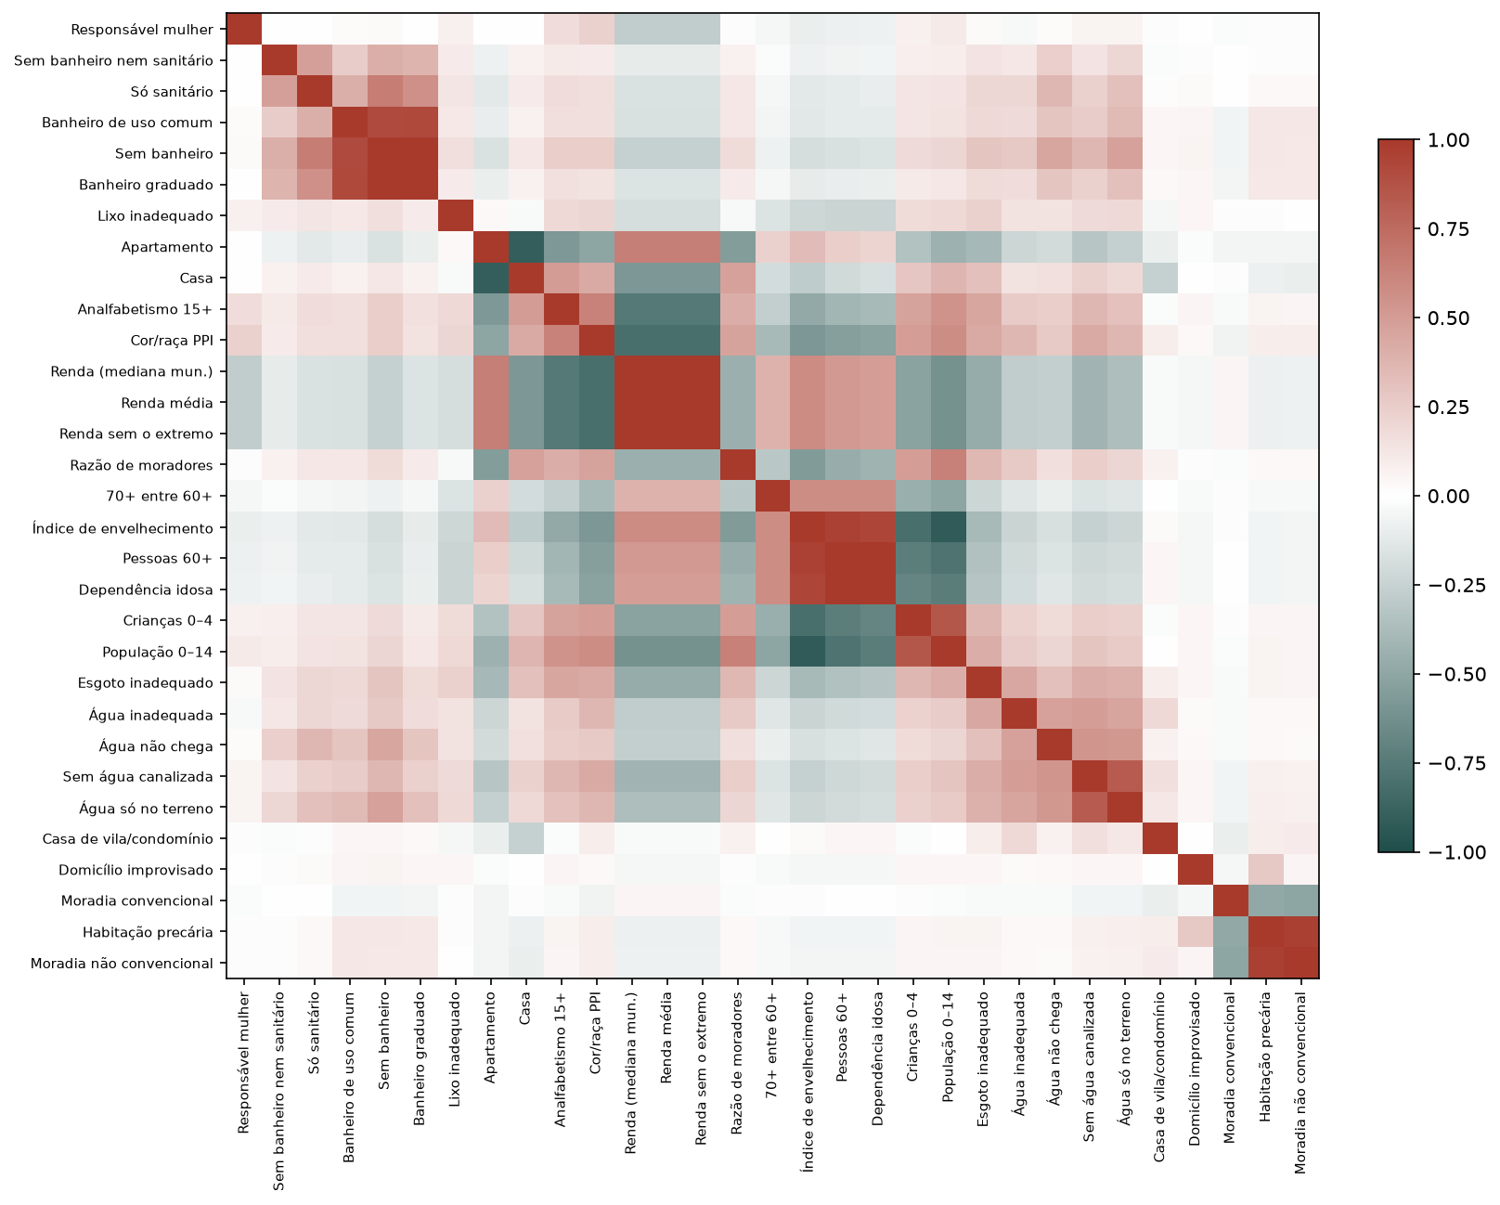
Os indicadores formam grupos de correlação
Como ler Mapa de calor da correlação de Spearman, com os indicadores reordenados pelo agrupamento do dendrograma; argila é correlação positiva, petróleo negativa.
O que mostra O par mais forte é Renda média × Renda sem o extremo (ρ = 1,0000).
F17 · figuras/F17_mapa_spearman.png · Bloco 6. Correlações
49
Notes:
A reordenação põe lado a lado os indicadores que se correlacionam entre si, e os blocos de cor ao longo da diagonal revelam os grupos. Um grupo nítido costuma corresponder a uma dimensão: socioeconômica, saneamento, moradia, idade.
Como ler: Mapa de calor da correlação de Spearman, com os indicadores reordenados pelo agrupamento do dendrograma; argila é correlação positiva, petróleo negativa.
O que mostra: O par mais forte é Renda média × Renda sem o extremo (ρ = 1,0000).

Slide 50
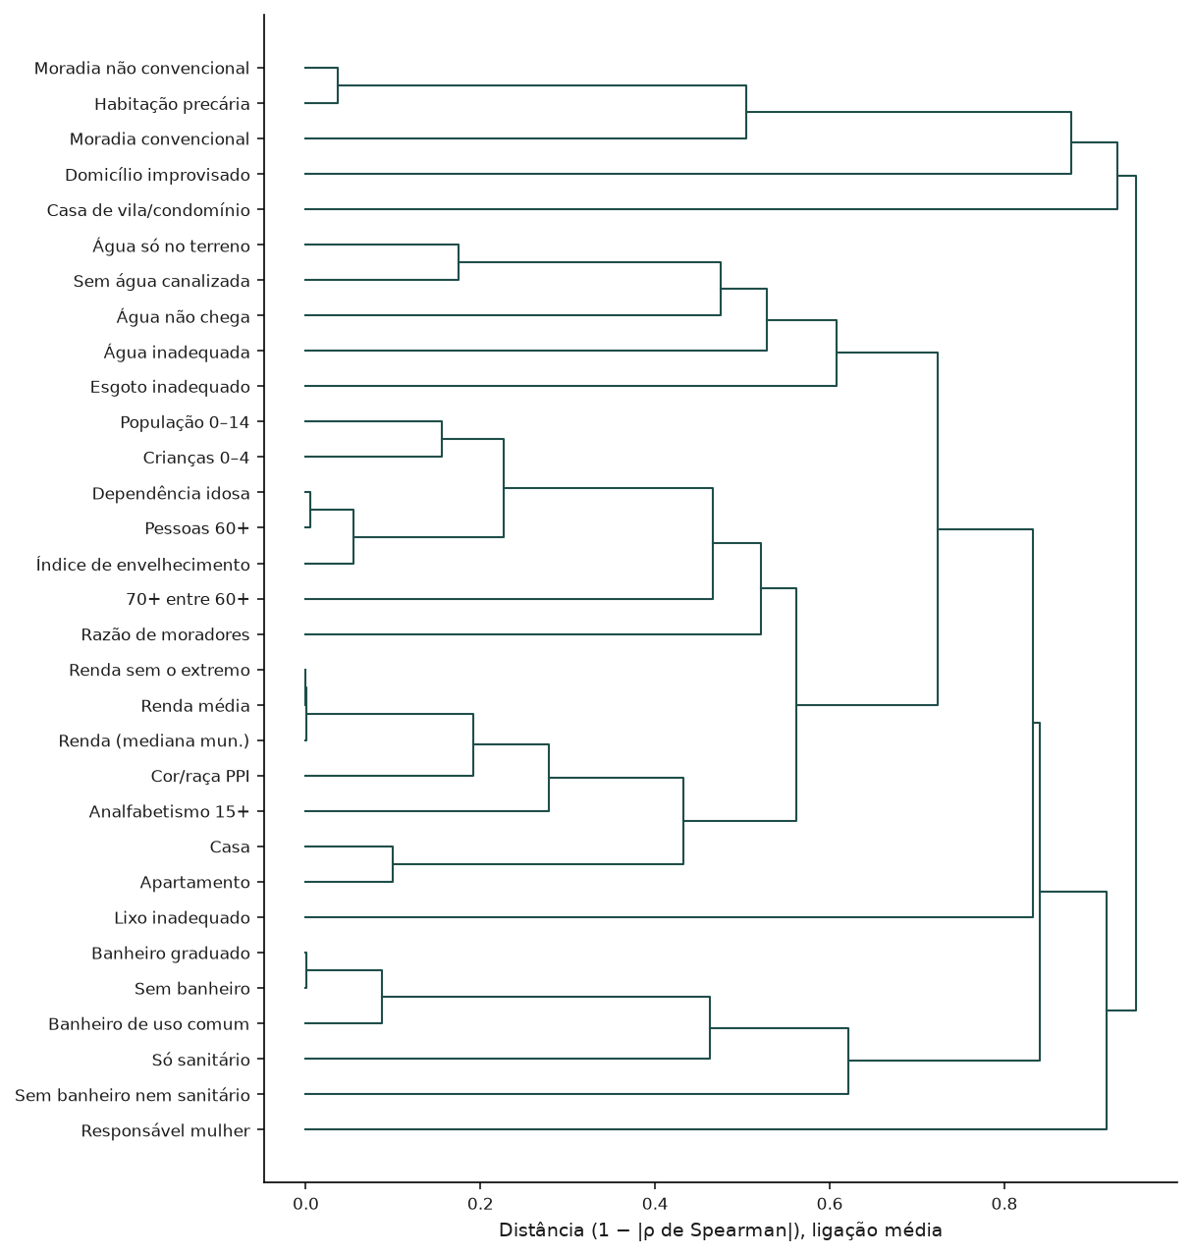
O dendrograma junta os indicadores que medem coisas parecidas
Como ler Cada indicador é uma folha à esquerda; as linhas os unem do mais parecido para o menos. Quanto mais à esquerda a união, mais correlacionados os indicadores.
O que mostra O par mais próximo é Renda média × Renda sem o extremo (ρ = 1,0000).
F18 · figuras/F18_dendrograma.png · Bloco 6. Correlações
50
Notes:
O dendrograma é o resultado de um agrupamento hierárquico: começa com cada indicador sozinho e, a cada passo, une os dois grupos mais próximos. A distância entre dois indicadores é 1 menos o módulo da correlação de Spearman (0 = idênticos, 1 = sem relação); entre grupos, usa-se a média das distâncias (ligação média). Ele é um retrato descritivo: não substitui a análise fatorial.
Como ler: Cada indicador é uma folha à esquerda; as linhas os unem do mais parecido para o menos. Quanto mais à esquerda a união, mais correlacionados os indicadores.
O que mostra: O par mais próximo é Renda média × Renda sem o extremo (ρ = 1,0000).

Slide 51
7
Favelas e comunidades urbanas (FCU)
Cada indicador, sozinho, separa os setores de favela dos demais?
Neste bloco: T15 · F19
51
Notes:
As favelas e comunidades urbanas delimitadas pelo IBGE servem de referência externa: um bom indicador de vulnerabilidade deve ter valores mais altos nelas. A comparação usa medianas e a AUC, que mede a capacidade de separar os dois grupos.

Slide 52
Cor/raça PPI é o indicador que mais separa as favelas (AUC 0,8375)
Indicador | Mediana FCU | Mediana fora | Diferença | AUC | Setores FCU
Cor/raça PPI | 0,7427 | 0,5151 | 0,2276 | 0,8375 | 19.452
População 0–14 | 0,2193 | 0,1617 | 0,0576 | 0,8015 | 19.440
Analfabetismo 15+ | 0,0546 | 0,0220 | 0,0326 | 0,7862 | 18.904
Crianças 0–4 | 0,0681 | 0,0488 | 0,0193 | 0,7521 | 19.313
Razão de moradores | 2,9167 | 2,6750 | 0,2417 | 0,7107 | 19.452
Casa | 0,9868 | 0,8714 | 0,1154 | 0,7035 | 19.429
Esgoto inadequado | 0,0317 | 0,0000 | 0,0317 | 0,6849 | 19.452
Lixo inadequado | 0,0449 | 0,0000 | 0,0449 | 0,6531 | 19.452
Responsável mulher | 0,5678 | 0,5243 | 0,0435 | 0,6462 | 19.447
Sem água canalizada | 0,0036 | 0,0000 | 0,0036 | 0,6408 | 19.438
Água só no terreno | 0,0000 | 0,0000 | 0,0000 | 0,5949 | 15.070
Água inadequada | 0,0000 | 0,0000 | 0,0000 | 0,5596 | 19.452
Sem banheiro | 0,0000 | 0,0000 | 0,0000 | 0,5531 | 15.197
Água não chega | 0,0000 | 0,0000 | 0,0000 | 0,5385 | 16.179
Banheiro de uso comum | 0,0000 | 0,0000 | 0,0000 | 0,5307 | 15.848
Habitação precária | 0,0000 | 0,0000 | 0,0000 | 0,5272 | 19.452
Como ler Uma linha por indicador: setores de FCU e fora, a mediana em cada grupo, a diferença e a AUC do indicador sozinho.
O que mostra Cor/raça PPI tem AUC 0,8375 (mediana 0,7427 em FCU e 0,5151 fora); a menor AUC é a de Renda sem o extremo (0,1107).
T15 · tabelas/T15_fcu_por_indicador.csv · Bloco 7. Favelas e comunidades urbanas (FCU) · parte 1 de 2
52
Notes:
A AUC (área sob a curva ROC) é a probabilidade de que um setor de favela, sorteado ao acaso, tenha valor maior que um setor de fora, também sorteado. AUC 0,5: o indicador não separa os grupos. Acima de 0,5: valores maiores nas favelas. Abaixo de 0,5: valores menores nas favelas (é o caso da renda, que entra no índice invertida). A AUC aqui é global, com todos os municípios juntos.
Como ler: Uma linha por indicador: setores de FCU e fora, a mediana em cada grupo, a diferença e a AUC do indicador sozinho.
O que mostra: Cor/raça PPI tem AUC 0,8375 (mediana 0,7427 em FCU e 0,5151 fora); a menor AUC é a de Renda sem o extremo (0,1107).

Slide 53
Cor/raça PPI é o indicador que mais separa as favelas (AUC 0,8375)
Indicador | Mediana FCU | Mediana fora | Diferença | AUC | Setores FCU
Moradia não convencional | 0,0000 | 0,0000 | 0,0000 | 0,5248 | 19.452
Banheiro graduado | 0,0000 | 0,0000 | 0,0000 | 0,5231 | 13.956
Casa de vila/condomínio | 0,0000 | 0,0000 | 0,0000 | 0,5141 | 16.793
Só sanitário | 0,0000 | 0,0000 | 0,0000 | 0,5121 | 17.769
Domicílio improvisado | 0,0000 | 0,0000 | 0,0000 | 0,5046 | 18.292
Sem banheiro nem sanitário | 0,0000 | 0,0000 | 0,0000 | 0,5035 | 18.061
Moradia convencional | 1,0000 | 1,0000 | 0,0000 | 0,4649 | 19.452
70+ entre 60+ | 36,2637 | 44,2857 | -8,0220 | 0,2868 | 18.631
Apartamento | 0,0000 | 0,1029 | -0,1029 | 0,2487 | 17.139
Dependência idosa | 15,6701 | 28,2609 | -12,5908 | 0,2140 | 19.369
Pessoas 60+ | 0,1055 | 0,1839 | -0,0784 | 0,2061 | 19.369
Índice de envelhecimento | 47,9127 | 113,4684 | -65,5557 | 0,1922 | 19.334
Renda média | 1.515,35 | 3.014,81 | -1.499,46 | 0,1107 | 19.448
Renda (mediana mun.) | 1.515,35 | 3.014,81 | -1.499,46 | 0,1107 | 19.448
Renda sem o extremo | 1.515,32 | 3.014,81 | -1.499,49 | 0,1107 | 19.447
Como ler Uma linha por indicador: setores de FCU e fora, a mediana em cada grupo, a diferença e a AUC do indicador sozinho.
O que mostra Cor/raça PPI tem AUC 0,8375 (mediana 0,7427 em FCU e 0,5151 fora); a menor AUC é a de Renda sem o extremo (0,1107).
T15 · tabelas/T15_fcu_por_indicador.csv · Bloco 7. Favelas e comunidades urbanas (FCU) · parte 2 de 2
53
Notes:
A AUC (área sob a curva ROC) é a probabilidade de que um setor de favela, sorteado ao acaso, tenha valor maior que um setor de fora, também sorteado. AUC 0,5: o indicador não separa os grupos. Acima de 0,5: valores maiores nas favelas. Abaixo de 0,5: valores menores nas favelas (é o caso da renda, que entra no índice invertida). A AUC aqui é global, com todos os municípios juntos.
Como ler: Uma linha por indicador: setores de FCU e fora, a mediana em cada grupo, a diferença e a AUC do indicador sozinho.
O que mostra: Cor/raça PPI tem AUC 0,8375 (mediana 0,7427 em FCU e 0,5151 fora); a menor AUC é a de Renda sem o extremo (0,1107).

Slide 54
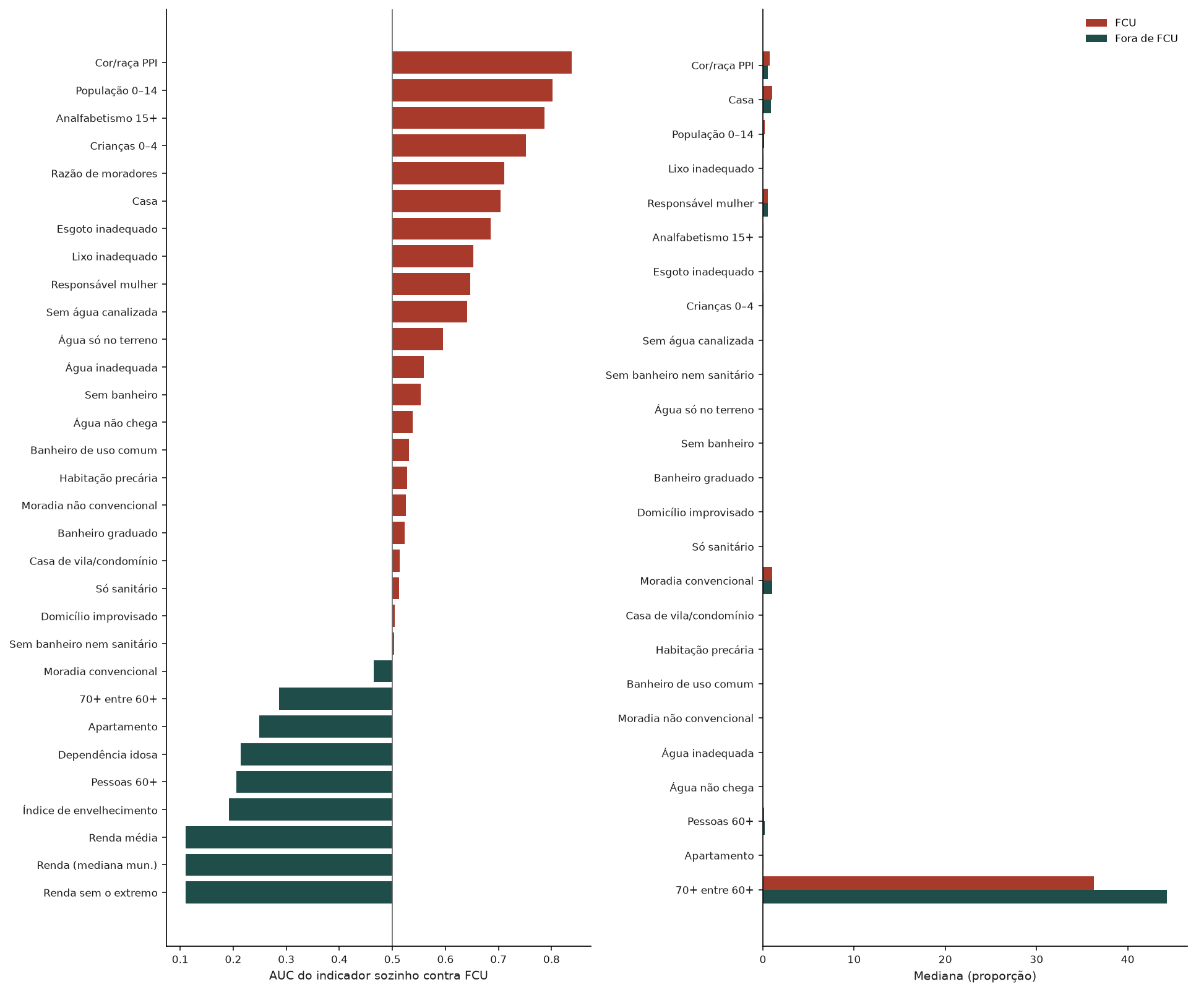
Os indicadores separam as favelas com força muito diferente
Como ler À esquerda, a AUC de cada indicador (barras a partir de 0,5; argila acima, petróleo abaixo). À direita, as medianas em FCU e fora, para os indicadores em proporção.
O que mostra A maior AUC é a de Cor/raça PPI (0,8375); a menor, a de Renda sem o extremo (0,1107).
F19 · figuras/F19_fcu_por_indicador.png · Bloco 7. Favelas e comunidades urbanas (FCU)
54
Notes:
Barras que partem de 0,5 deixam claro o sentido: argila para a direita, o indicador é maior nas favelas; petróleo para a esquerda, é menor. O painel das medianas mostra a mesma comparação em valores absolutos, o que ajuda a separar uma diferença grande em termos relativos de uma diferença grande de fato.
Como ler: À esquerda, a AUC de cada indicador (barras a partir de 0,5; argila acima, petróleo abaixo). À direita, as medianas em FCU e fora, para os indicadores em proporção.
O que mostra: A maior AUC é a de Cor/raça PPI (0,8375); a menor, a de Renda sem o extremo (0,1107).

Slide 55
8
Envelhecimento
Como a população idosa se distribui, e com que indicadores ela se relaciona?
Neste bloco: T16 · F20 · T17 · T18 · F21
55
Notes:
O projeto olha para a vulnerabilidade do idoso. Este bloco descreve a estrutura etária e quatro indicadores de envelhecimento, e cruza o percentual de pessoas de 60 anos ou mais com os demais indicadores.

Slide 56
A faixa de 30–39 anos concentra a maior parte da população (15,8%)
Faixa etária | Total | Norte | Nordeste | Sudeste | Sul | Centro-Oeste
0–4 | 5,6% | 6,7% | 5,8% | 5,3% | 5,1% | 6,1%
5–9 | 6,3% | 7,4% | 6,4% | 6,0% | 5,9% | 6,6%
10–14 | 6,2% | 7,4% | 6,4% | 5,9% | 5,8% | 6,4%
15–19 | 6,6% | 7,9% | 6,8% | 6,2% | 6,0% | 7,1%
20–24 | 7,6% | 8,6% | 7,8% | 7,3% | 7,3% | 7,9%
25–29 | 7,7% | 8,3% | 7,8% | 7,5% | 7,7% | 8,0%
30–39 | 15,8% | 16,0% | 16,2% | 15,6% | 15,7% | 16,3%
40–49 | 15,3% | 15,0% | 15,3% | 15,3% | 15,1% | 15,8%
50–59 | 12,4% | 10,8% | 12,3% | 12,7% | 12,6% | 11,8%
60–69 | 9,2% | 7,1% | 8,5% | 9,9% | 10,2% | 7,9%
70+ | 7,4% | 4,8% | 6,6% | 8,2% | 8,5% | 6,0%
Como ler Uma linha por faixa etária; as colunas são o total e as regiões, com o percentual da população de cada uma em cada faixa.
O que mostra Pessoas de 70 anos ou mais são 7,4% do total, chegando a 8,5% no Sul.
T16 · tabelas/T16_estrutura_etaria.csv · Bloco 8. Envelhecimento
56
Notes:
As faixas etárias do Censo não são todas do mesmo tamanho: de 30 a 59 anos elas têm dez anos, e as anteriores, cinco. Por isso as faixas de dez anos tendem a parecer maiores. O percentual é calculado sobre a soma das faixas, e cada região soma 100%.
Como ler: Uma linha por faixa etária; as colunas são o total e as regiões, com o percentual da população de cada uma em cada faixa.
O que mostra: Pessoas de 70 anos ou mais são 7,4% do total, chegando a 8,5% no Sul.

Slide 57
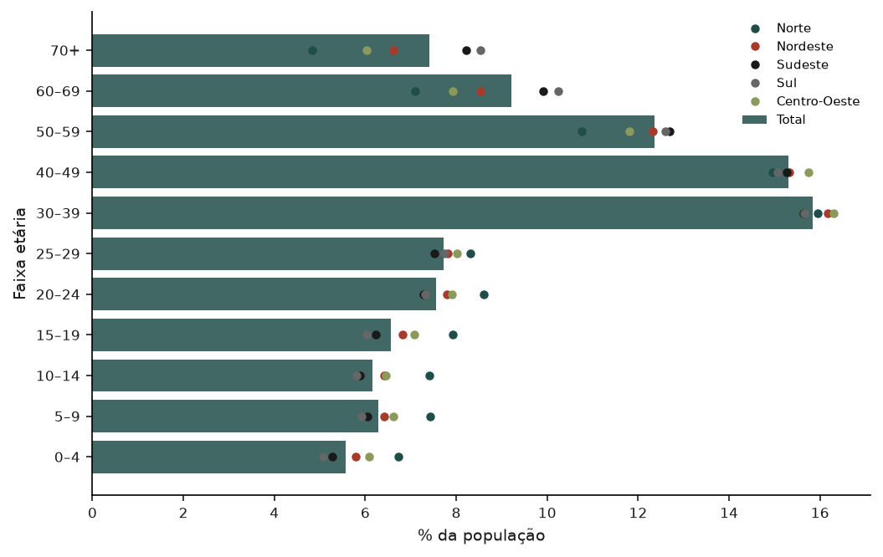
A estrutura etária muda de região para região
Como ler Barras: percentual da população total em cada faixa etária. Pontos: o mesmo percentual em cada região.
O que mostra 70+: 7,4% no total e 8,5% no Sul.
F20 · figuras/F20_piramide_etaria.png · Bloco 8. Envelhecimento
57
Notes:
Os agregados por setor do Censo trazem as faixas etárias sem a separação por sexo, por isso a figura é uma pirâmide de um lado só. Pontos à direita da barra nas faixas mais velhas indicam regiões mais envelhecidas.
Como ler: Barras: percentual da população total em cada faixa etária. Pontos: o mesmo percentual em cada região.
O que mostra: 70+: 7,4% no total e 8,5% no Sul.

Slide 58
A mediana de pessoas 60+ por setor vai de 0,1106 (Norte) a 0,1935 (Sul)
Escopo | Indicador | n | P25 | Mediana | P75
Total | Pessoas 60+ | 105.930 | 0,1108 | 0,1653 | 0,2301
Total | Índice de envelhecimento | 105.130 | 53,4884 | 95,5556 | 168,2654
Total | Dependência idosa | 105.912 | 16,2996 | 25,1208 | 36,6935
Total | 70+ entre 60+ | 103.851 | 35,5556 | 42,8571 | 50,0000
Centro-Oeste | Pessoas 60+ | 9.937 | 0,0915 | 0,1376 | 0,1889
Centro-Oeste | Índice de envelhecimento | 9.869 | 43,4426 | 74,6114 | 121,8182
Centro-Oeste | Dependência idosa | 9.935 | 13,1096 | 20,4918 | 29,3064
Centro-Oeste | 70+ entre 60+ | 9.757 | 33,9286 | 40,8333 | 48,2993
Nordeste | Pessoas 60+ | 19.988 | 0,1010 | 0,1434 | 0,1963
Nordeste | Índice de envelhecimento | 19.901 | 46,5409 | 77,1186 | 130,0000
Nordeste | Dependência idosa | 19.986 | 14,8764 | 21,5385 | 30,2942
Nordeste | 70+ entre 60+ | 19.634 | 35,3846 | 41,9753 | 48,5294
Como ler Os quatro indicadores de envelhecimento, para o total e por região: n, média, mediana, quartis e as demais descritivas.
O que mostra Pessoas 60+: mediana de 0,1935 no Sul e 0,1106 no Norte. Índice de envelhecimento, mediana do total: 95,5556.
T17 · tabelas/T17_envelhecimento_por_regiao.csv · Bloco 8. Envelhecimento · parte 1 de 2
58
Notes:
O índice de envelhecimento é a razão entre pessoas de 60 anos ou mais e pessoas de 0 a 14 anos. A razão de dependência idosa é a razão entre pessoas de 60 anos ou mais e pessoas de 15 a 59 anos. A proporção de 70+ entre os 60+ indica o quanto a população idosa do setor é mais velha. Os quatro são calculados por setor.
Como ler: Os quatro indicadores de envelhecimento, para o total e por região: n, média, mediana, quartis e as demais descritivas.
O que mostra: Pessoas 60+: mediana de 0,1935 no Sul e 0,1106 no Norte. Índice de envelhecimento, mediana do total: 95,5556.

Slide 59
A mediana de pessoas 60+ por setor vai de 0,1106 (Norte) a 0,1935 (Sul)
Escopo | Indicador | n | P25 | Mediana | P75
Norte | Pessoas 60+ | 6.227 | 0,0739 | 0,1106 | 0,1572
Norte | Índice de envelhecimento | 6.214 | 29,3103 | 51,8519 | 90,1745
Norte | Dependência idosa | 6.227 | 10,9577 | 16,4444 | 23,8941
Norte | 70+ entre 60+ | 6.059 | 32,2581 | 38,4615 | 44,9868
Sudeste | Pessoas 60+ | 62.417 | 0,1237 | 0,1825 | 0,2466
Sudeste | Índice de envelhecimento | 61.842 | 62,0690 | 110,8108 | 190,8830
Sudeste | Dependência idosa | 62.404 | 18,3058 | 28,1046 | 39,8990
Sudeste | 70+ entre 60+ | 61.122 | 36,2069 | 43,7500 | 50,7463
Sul | Pessoas 60+ | 7.361 | 0,1344 | 0,1935 | 0,2605
Sul | Índice de envelhecimento | 7.304 | 69,0199 | 122,0559 | 223,9348
Sul | Dependência idosa | 7.360 | 20,0701 | 30,0464 | 42,3174
Sul | 70+ entre 60+ | 7.279 | 36,9565 | 43,8849 | 50,7692
Como ler Os quatro indicadores de envelhecimento, para o total e por região: n, média, mediana, quartis e as demais descritivas.
O que mostra Pessoas 60+: mediana de 0,1935 no Sul e 0,1106 no Norte. Índice de envelhecimento, mediana do total: 95,5556.
T17 · tabelas/T17_envelhecimento_por_regiao.csv · Bloco 8. Envelhecimento · parte 2 de 2
59
Notes:
O índice de envelhecimento é a razão entre pessoas de 60 anos ou mais e pessoas de 0 a 14 anos. A razão de dependência idosa é a razão entre pessoas de 60 anos ou mais e pessoas de 15 a 59 anos. A proporção de 70+ entre os 60+ indica o quanto a população idosa do setor é mais velha. Os quatro são calculados por setor.
Como ler: Os quatro indicadores de envelhecimento, para o total e por região: n, média, mediana, quartis e as demais descritivas.
O que mostra: Pessoas 60+: mediana de 0,1935 no Sul e 0,1106 no Norte. Índice de envelhecimento, mediana do total: 95,5556.

Slide 60
O percentual de pessoas 60+ se relaciona mais com População 0–14 (ρ = -0,7838)
Indicador (ρ de Spearman) | Pessoas 60+ | Índice de envelhecimento | Dependência idosa | 70+ entre 60+
Água inadequada | -0,2084 | -0,2374 | -0,1948 | -0,1339
Esgoto inadequado | -0,3468 | -0,3876 | -0,3275 | -0,2321
Lixo inadequado | -0,2388 | -0,2262 | -0,2374 | -0,1501
Sem água canalizada | -0,2186 | -0,2543 | -0,2030 | -0,1493
Água não chega | -0,1493 | -0,1749 | -0,1371 | -0,0865
Água só no terreno | -0,1984 | -0,2298 | -0,1845 | -0,1350
Sem banheiro | -0,1648 | -0,1837 | -0,1545 | -0,0703
Sem banheiro nem sanitário | -0,0652 | -0,0765 | -0,0591 | -0,0197
Só sanitário | -0,1099 | -0,1245 | -0,1014 | -0,0426
Banheiro de uso comum | -0,1161 | -0,1276 | -0,1096 | -0,0476
Banheiro graduado | -0,0975 | -0,1068 | -0,0917 | -0,0401
Razão de moradores | -0,4591 | -0,5569 | -0,4226 | -0,3091
Analfabetismo 15+ | -0,4138 | -0,4835 | -0,3856 | -0,2669
Renda média | 0,5142 | 0,5796 | 0,4850 | 0,3901
Como ler Correlação de Spearman entre os indicadores de envelhecimento (linhas) e os demais (colunas).
O que mostra Para pessoas 60+, a correlação mais forte é com População 0–14 (ρ = -0,7838); com a renda média, ρ = 0,5142.
T18 · tabelas/T18_envelhecimento_correlacoes.csv · Bloco 8. Envelhecimento · parte 1 de 2
60
Notes:
A tabela cruza envelhecimento com vulnerabilidade. Uma correlação positiva com a renda indica que setores mais ricos têm mais idosos (envelhecimento associado à transição demográfica mais avançada); uma correlação negativa com indicadores de carência diz o mesmo pelo outro lado. Isso importa para o IVS-Idoso: se idade e vulnerabilidade andam em sentidos opostos, somá-las num índice só pode cancelar os efeitos.
Como ler: Correlação de Spearman entre os indicadores de envelhecimento (linhas) e os demais (colunas).
O que mostra: Para pessoas 60+, a correlação mais forte é com População 0–14 (ρ = -0,7838); com a renda média, ρ = 0,5142.

Slide 61
O percentual de pessoas 60+ se relaciona mais com População 0–14 (ρ = -0,7838)
Indicador (ρ de Spearman) | Pessoas 60+ | Índice de envelhecimento | Dependência idosa | 70+ entre 60+
Cor/raça PPI | -0,5371 | -0,5792 | -0,5160 | -0,3836
Responsável mulher | -0,0784 | -0,0906 | -0,0749 | -0,0417
Renda sem o extremo | 0,5142 | 0,5796 | 0,4850 | 0,3901
Renda (mediana mun.) | 0,5142 | 0,5796 | 0,4850 | 0,3901
Domicílio improvisado | -0,0422 | -0,0422 | -0,0415 | -0,0247
Habitação precária | -0,0608 | -0,0590 | -0,0617 | -0,0386
Moradia convencional | 0,0067 | 0,0078 | 0,0077 | 0,0139
Moradia não convencional | -0,0535 | -0,0519 | -0,0546 | -0,0355
Apartamento | 0,2493 | 0,3376 | 0,2156 | 0,2282
Casa | -0,2077 | -0,2849 | -0,1774 | -0,1940
Casa de vila/condomínio | 0,0404 | 0,0248 | 0,0418 | 0,0065
Crianças 0–4 | -0,7196 | -0,8105 | -0,6802 | -0,4455
População 0–14 | -0,7838 | -0,9154 | -0,7335 | -0,5004
Como ler Correlação de Spearman entre os indicadores de envelhecimento (linhas) e os demais (colunas).
O que mostra Para pessoas 60+, a correlação mais forte é com População 0–14 (ρ = -0,7838); com a renda média, ρ = 0,5142.
T18 · tabelas/T18_envelhecimento_correlacoes.csv · Bloco 8. Envelhecimento · parte 2 de 2
61
Notes:
A tabela cruza envelhecimento com vulnerabilidade. Uma correlação positiva com a renda indica que setores mais ricos têm mais idosos (envelhecimento associado à transição demográfica mais avançada); uma correlação negativa com indicadores de carência diz o mesmo pelo outro lado. Isso importa para o IVS-Idoso: se idade e vulnerabilidade andam em sentidos opostos, somá-las num índice só pode cancelar os efeitos.
Como ler: Correlação de Spearman entre os indicadores de envelhecimento (linhas) e os demais (colunas).
O que mostra: Para pessoas 60+, a correlação mais forte é com População 0–14 (ρ = -0,7838); com a renda média, ρ = 0,5142.

Slide 62
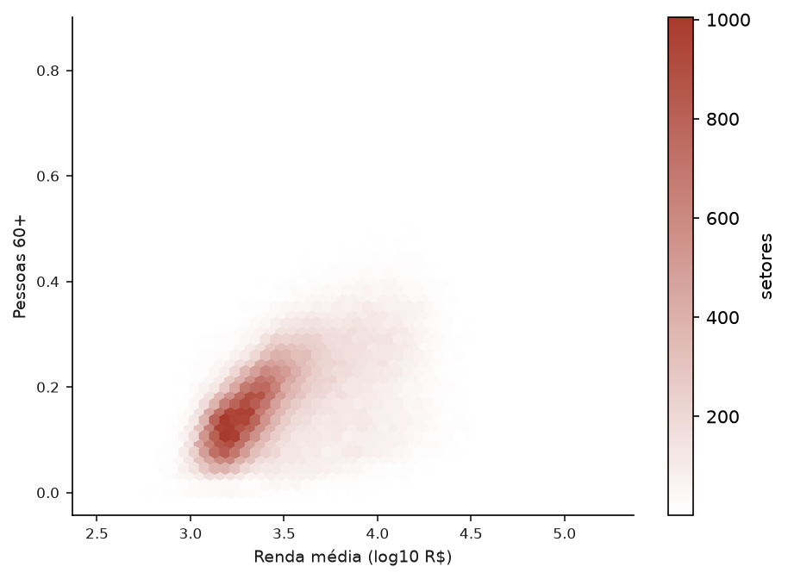
Pessoas 60+ e renda média: ρ = 0,5142
Como ler Cada hexágono reúne setores com valores parecidos; quanto mais escuro, mais setores. Eixo horizontal: renda média em escala logarítmica; vertical: proporção de pessoas de 60 anos ou mais.
O que mostra A correlação de Spearman entre as duas é 0,5142.
F21 · figuras/F21_dispersao_60mais.png · Bloco 8. Envelhecimento
62
Notes:
Com mais de cem mil setores, um gráfico de pontos vira uma mancha. O gráfico de hexágonos conta quantos setores caem em cada célula. A escala logarítmica da renda espalha os setores de renda baixa, que de outro modo ficariam espremidos à esquerda.
Como ler: Cada hexágono reúne setores com valores parecidos; quanto mais escuro, mais setores. Eixo horizontal: renda média em escala logarítmica; vertical: proporção de pessoas de 60 anos ou mais.
O que mostra: A correlação de Spearman entre as duas é 0,5142.

Slide 63
10
O índice da versão
Como fica o índice, e ele separa os setores de favela?
Neste bloco: T23 · T24 · T25 · T26 · T27 · F24 · F25
63
Notes:
Com os fatores e os pesos, cada setor recebe um valor de 0 a 1 dentro do seu município. O bloco mostra os pesos, a distribuição do índice, as faixas de vulnerabilidade pelas duas regras, a AUC contra as favelas e se a versão passa nos critérios de elegibilidade fixados no NB05.

Slide 64
Renda (invertida) tem o maior peso no índice (19,4%)
Componente | Dimensão | Carga | Peso da dimensão (%) | Peso no índice (%)
Água inadequada | F2 (saneamento) | 0,7900 | 40,0 | 17,0
Esgoto inadequado | F2 (saneamento) | 0,5479 | 40,0 | 8,2
Razão de moradores | F1 (socioeconômica) | 0,5839 | 60,0 | 7,5
Analfabetismo 15+ | F1 (socioeconômica) | 0,8783 | 60,0 | 17,0
Renda (invertida) | F1 (socioeconômica) | 0,9390 | 60,0 | 19,4
Cor/raça PPI | F1 (socioeconômica) | 0,8567 | 60,0 | 16,1
Banheiro graduado | F2 (saneamento) | 0,7392 | 40,0 | 14,9
Como ler Uma linha por componente: a dimensão em que ele carrega mais, a carga, o peso da dimensão e o peso final no índice (em %).
O que mostra O maior peso é o de Renda (invertida) (19,4%); a dimensão socioeconômica pesa 60,0%.
T23 · tabelas/T23_pesos.csv · Bloco 10. O índice da versão
64
Notes:
Os pesos seguem a receita do NB04: cada variável vai para a dimensão em que tem a maior carga; o peso da dimensão é repartido entre as variáveis dela em proporção ao quadrado da carga. O peso das dimensões depende do método da versão; na referência é a regra do IVS-BH de 2012 (60% socioeconômica, 40% saneamento).
Como ler: Uma linha por componente: a dimensão em que ele carrega mais, a carga, o peso da dimensão e o peso final no índice (em %).
O que mostra: O maior peso é o de Renda (invertida) (19,4%); a dimensão socioeconômica pesa 60,0%.

Slide 65
O índice tem mediana 0,3309 e P90 0,4358, em 75.096 setores
Escopo | n | Média | DP | P10 | Mediana | P90
Total | 75.096 | 0,3357 | 0,0855 | 0,2324 | 0,3309 | 0,4358
Centro-Oeste | 7.643 | 0,3449 | 0,0857 | 0,2406 | 0,3412 | 0,4489
Nordeste | 13.345 | 0,3826 | 0,0880 | 0,2793 | 0,3825 | 0,4811
Norte | 3.588 | 0,4317 | 0,1004 | 0,3300 | 0,4100 | 0,5592
Sudeste | 45.767 | 0,3187 | 0,0723 | 0,2282 | 0,3184 | 0,3968
Sul | 4.753 | 0,2811 | 0,0702 | 0,2017 | 0,2761 | 0,3600
Como ler Descritivas do índice para o total e por região. Como o índice é normalizado dentro de cada município, todo município tem mínimo 0 e máximo 1.
O que mostra 75.096 setores; mediana 0,3309; percentil 90 0,4358.
T24 · tabelas/T24_indice_descritivas.csv · Bloco 10. O índice da versão
65
Notes:
O índice vai de 0 (o setor menos vulnerável do município) a 1 (o mais vulnerável). Comparar o nível do índice entre municípios não faz sentido nesta normalização; o que se compara é a posição relativa de cada setor dentro da sua cidade.
Como ler: Descritivas do índice para o total e por região. Como o índice é normalizado dentro de cada município, todo município tem mínimo 0 e máximo 1.
O que mostra: 75.096 setores; mediana 0,3309; percentil 90 0,4358.

Slide 66
Pela regra do IVS-BH, 5,6% dos setores ficam em vulnerabilidade muito elevada
Regra | Faixa | Setores | %
IVS-BH | baixo | 21.520 | 28,7%
IVS-BH | médio | 32.532 | 43,3%
IVS-BH | elevado | 16.875 | 22,5%
IVS-BH | muito elevado | 4.169 | 5,6%
Quartis | baixo | 18.751 | 25,0%
Quartis | médio | 18.784 | 25,0%
Quartis | elevado | 18.763 | 25,0%
Quartis | muito elevado | 18.798 | 25,0%
Como ler Quantos setores ficam em cada faixa, pelas duas regras: a do IVS-BH (média e desvio-padrão do município) e a dos quartis do município.
O que mostra IVS-BH: 28,7% baixo e 5,6% muito elevado. Quartis: 25,0% muito elevado.
T25 · tabelas/T25_faixas.csv · Bloco 10. O índice da versão
66
Notes:
A regra do IVS-BH de 2012 classifica pelo afastamento da média do município em desvios-padrão: abaixo de −0,5 DP é baixo; até +0,5 DP, médio; até +1,5 DP, elevado; acima, muito elevado. Como a distribuição é assimétrica, as faixas não têm o mesmo tamanho. A regra dos quartis divide cada município em quatro partes iguais, por construção com 25% cada.
Como ler: Quantos setores ficam em cada faixa, pelas duas regras: a do IVS-BH (média e desvio-padrão do município) e a dos quartis do município.
O que mostra: IVS-BH: 28,7% baixo e 5,6% muito elevado. Quartis: 25,0% muito elevado.

Slide 67
AUC municipal de 0,8169: o índice separa as favelas — versão elegível
Medida | Valor | Detalhe
AUC global contra FCU | 0,8177 | —
AUC municipal (mediana) | 0,8169 | —
municípios na AUC municipal | 31 | ao menos 30 setores de FCU e fora
peso da dimensão socioeconômica (%) | 60 | —
KMO ≥ 0,70 | 1 | sim
MSA ≥ 0,50 em todas | 1 | sim
comunalidade mínima | 0,3761 | Razão de moradores
comunalidade ≥ 0,30 em todas | 1 | sim
maior carga mínima | 0,5479 | Esgoto inadequado
carga ≥ 0,40 em todas | 1 | sim
elegível pelos critérios do NB05 | 1 | sim
Como ler AUC global e municipal, peso da dimensão socioeconômica e os critérios de elegibilidade do NB05, um por linha (1 = atende).
O que mostra AUC global 0,8177; mediana da AUC municipal 0,8169, em 31 municípios. Pelos critérios do NB05, a versão é elegível.
T26 · tabelas/T26_auc_e_elegibilidade.csv · Bloco 10. O índice da versão
67
Notes:
A AUC global junta todos os setores; a municipal calcula a AUC dentro de cada município e toma a mediana, só nos municípios com pelo menos 30 setores de FCU e 30 fora. A municipal é a leitura adequada para um índice normalizado no município. Os critérios de elegibilidade foram fixados antes de rodar a grade do NB05: KMO de pelo menos 0,70, MSA de pelo menos 0,50, comunalidade de pelo menos 0,30 e carga de pelo menos 0,40 em todas as variáveis. A elegibilidade é descritiva: não escolhe a versão.
Como ler: AUC global e municipal, peso da dimensão socioeconômica e os critérios de elegibilidade do NB05, um por linha (1 = atende).
O que mostra: AUC global 0,8177; mediana da AUC municipal 0,8169, em 31 municípios. Pelos critérios do NB05, a versão é elegível.

Slide 68
A AUC vai de 0,5865 (Duque de Caxias) a 0,9433 (Guarujá) entre os municípios
Município (entra na mediana) | AUC | Setores FCU | Setores fora
Guarujá | 0,9433 | 150 | 376
Guarulhos | 0,9428 | 319 | 1.631
São Paulo | 0,9426 | 3.108 | 16.424
Campinas | 0,9413 | 264 | 1.633
Mauá | 0,9412 | 168 | 522
Belo Horizonte | 0,9242 | 522 | 2.977
Porto Alegre | 0,9180 | 156 | 1.373
São Bernardo do Campo | 0,9154 | 256 | 1.039
Curitiba | 0,8946 | 189 | 2.017
Rio de Janeiro | 0,8685 | 2.195 | 7.285
Brasília | 0,8632 | 251 | 3.721
Ananindeua | 0,8466 | 240 | 194
São Luís | 0,8459 | 198 | 598
Goiânia | 0,8360 | 62 | 1.706
Fortaleza | 0,8186 | 928 | 2.189
Teresina | 0,8169 | 177 | 748
Como ler Uma linha por município: AUC, setores de FCU (n1) e fora (n0) e se o município entra na mediana.
O que mostra Entre os municípios que entram na mediana, a maior AUC é a de Guarujá (0,9433) e a menor, a de Duque de Caxias (0,5865).
T27 · tabelas/T27_auc_por_municipio.csv · Bloco 10. O índice da versão · parte 1 de 2
68
Notes:
Municípios com poucos setores de favela têm AUC instável: um ou dois setores mudam muito o resultado. Por isso a mediana só usa os municípios com pelo menos 30 setores em cada grupo; os demais ficam na tabela, marcados.
Como ler: Uma linha por município: AUC, setores de FCU (n1) e fora (n0) e se o município entra na mediana.
O que mostra: Entre os municípios que entram na mediana, a maior AUC é a de Guarujá (0,9433) e a menor, a de Duque de Caxias (0,5865).

Slide 69
A AUC vai de 0,5865 (Duque de Caxias) a 0,9433 (Guarujá) entre os municípios
Município (entra na mediana) | AUC | Setores FCU | Setores fora
Recife | 0,8114 | 445 | 1.334
Salvador | 0,7998 | 1.310 | 1.778
Nova Iguaçu | 0,7790 | 43 | 1.143
Camaragibe | 0,7716 | 33 | 160
São José dos Pinhais | 0,7596 | 32 | 360
Maceió | 0,7447 | 235 | 941
Natal | 0,7430 | 141 | 678
São Gonçalo | 0,7234 | 79 | 1.633
Feira de Santana | 0,7195 | 44 | 674
Macaé | 0,7070 | 89 | 415
Cachoeiro de Itapemirim | 0,6994 | 57 | 266
Belém | 0,6926 | 577 | 550
Manaus | 0,6891 | 970 | 909
São José de Ribamar | 0,6713 | 69 | 237
Duque de Caxias | 0,5865 | 105 | 1.201
Como ler Uma linha por município: AUC, setores de FCU (n1) e fora (n0) e se o município entra na mediana.
O que mostra Entre os municípios que entram na mediana, a maior AUC é a de Guarujá (0,9433) e a menor, a de Duque de Caxias (0,5865).
Recorte da tabela para o slide; a tabela completa está no CSV indicado no rodapé.
T27 · tabelas/T27_auc_por_municipio.csv · Bloco 10. O índice da versão · parte 2 de 2
69
Notes:
Municípios com poucos setores de favela têm AUC instável: um ou dois setores mudam muito o resultado. Por isso a mediana só usa os municípios com pelo menos 30 setores em cada grupo; os demais ficam na tabela, marcados.
Como ler: Uma linha por município: AUC, setores de FCU (n1) e fora (n0) e se o município entra na mediana.
O que mostra: Entre os municípios que entram na mediana, a maior AUC é a de Guarujá (0,9433) e a menor, a de Duque de Caxias (0,5865).

Slide 70
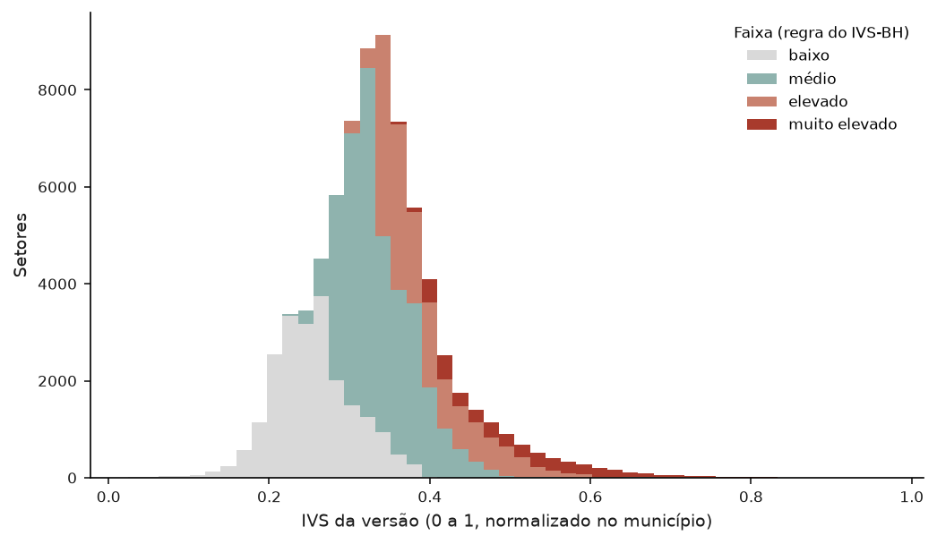
A distribuição do índice e as faixas do IVS-BH
Como ler Histograma do índice, com cada barra dividida pela faixa dos setores (regra do IVS-BH).
O que mostra 28,7% dos setores ficam em baixo e 5,6% em muito elevado.
F24 · figuras/F24_histograma_por_faixa.png · Bloco 10. O índice da versão
70
Notes:
Como as faixas são definidas dentro de cada município, um mesmo valor do índice pode cair em faixas diferentes em cidades diferentes: por isso as cores se sobrepõem nas fronteiras.
Como ler: Histograma do índice, com cada barra dividida pela faixa dos setores (regra do IVS-BH).
O que mostra: 28,7% dos setores ficam em baixo e 5,6% em muito elevado.

Slide 71

Curva ROC do índice contra as favelas (AUC global 0,8177)
Como ler Cada ponto da curva é um corte do índice: no eixo vertical, a proporção de setores de FCU acima do corte; no horizontal, a dos setores de fora. A diagonal é o acaso.
O que mostra Área sob a curva: 0,8177 (global); a mediana municipal é 0,8169.
F25 · figuras/F25_curva_roc.png · Bloco 10. O índice da versão
71
Notes:
Quanto mais a curva se aproxima do canto superior esquerdo, melhor o índice separa os dois grupos. A área sob a curva é a AUC. Esta curva usa todos os setores juntos; como o índice é normalizado no município, a AUC municipal é a medida principal.
Como ler: Cada ponto da curva é um corte do índice: no eixo vertical, a proporção de setores de FCU acima do corte; no horizontal, a dos setores de fora. A diagonal é o acaso.
O que mostra: Área sob a curva: 0,8177 (global); a mediana municipal é 0,8169.

Slide 72
13
Comparação com a referência
O que esta versão muda em relação à referência proposta do NB05?
Neste bloco: T31 · T32 · T33 · F28 · F29
72
Notes:
Cada versão muda uma coisa só em relação à referência. Este bloco mede o efeito dessa mudança: a correlação de postos entre os dois índices, a matriz de setores que trocam de faixa e os municípios mais afetados.

Slide 73
A correlação de postos com a referência é 0,9961
Escopo (menores ρ) | Setores comuns | ρ de Spearman
Total | 73.878 | 0,9961
São Raimundo do Doca Bezerra | 1 | —
Japoatã | 4 | 0,8000
Placas | 5 | 0,8000
Água Preta | 18 | 0,8287
Vicentinópolis | 11 | 0,8455
Charqueadas | 43 | 0,9370
Autazes | 21 | 0,9403
Jaqueira | 6 | 0,9429
Rosário | 15 | 0,9643
Arara | 12 | 0,9650
Tabatinga | 27 | 0,9676
Itajuípe | 16 | 0,9706
Marechal Deodoro | 47 | 0,9748
Igarapava | 51 | 0,9768
Guapiaçu | 37 | 0,9791
Como ler Correlação de Spearman entre o índice desta versão e o da referência, nos setores que estão nas duas amostras: total e por município.
O que mostra Total: ρ = 0,9961. Menor correlação municipal: Japoatã (0,8000).
Recorte da tabela para o slide; a tabela completa está no CSV indicado no rodapé.
T31 · tabelas/T31_spearman_com_referencia.csv · Bloco 13. Comparação com a referência
73
Notes:
Uma correlação de postos perto de 1 indica que a versão ordena os setores quase como a referência, ainda que os valores mudem. Na própria referência, o valor é 1 por construção.
Como ler: Correlação de Spearman entre o índice desta versão e o da referência, nos setores que estão nas duas amostras: total e por município.
O que mostra: Total: ρ = 0,9961. Menor correlação municipal: Japoatã (0,8000).

Slide 74
A maior troca de faixa é de elevado para medio (1.598 setores)
Referência ↓ · versão → | baixo | médio | elevado | muito elevado
baixo | 21.101 | 169 | 0 | 0
médio | 383 | 30.607 | 62 | 0
elevado | 4 | 1.598 | 15.988 | 32
muito elevado | 0 | 11 | 504 | 3.418
Como ler Cada linha é um par (faixa na referência, faixa nesta versão), com o número de setores e o percentual do total.
O que mostra Fora da diagonal, a maior célula é de elevado para medio, com 1.598 setores.
T32 · tabelas/T32_matriz_de_faixas.csv · Bloco 13. Comparação com a referência
74
Notes:
A diagonal (mesma faixa nas duas) mostra a concordância. Trocas entre faixas vizinhas são esperadas quando os pesos mudam um pouco; trocas de duas faixas ou mais indicam que a versão muda de fato a classificação do setor.
Como ler: Cada linha é um par (faixa na referência, faixa nesta versão), com o número de setores e o percentual do total.
O que mostra: Fora da diagonal, a maior célula é de elevado para medio, com 1.598 setores.

Slide 75
3,7% dos setores mudam de faixa em relação à referência
Município | Setores comuns | Mudam de faixa | % que muda
Todos | 73.878 | 2.764 | 3,7%
São Raimundo do Doca Bezerra | 1 | 1 | 100,0%
Água Preta | 18 | 14 | 77,8%
Orizânia | 4 | 3 | 75,0%
Rosário | 15 | 11 | 73,3%
Autazes | 21 | 15 | 71,4%
Urandi | 7 | 5 | 71,4%
Jaqueira | 6 | 4 | 66,7%
Coroaci | 11 | 7 | 63,6%
Placas | 5 | 3 | 60,0%
Portel | 17 | 10 | 58,8%
Arara | 12 | 6 | 50,0%
Japoatã | 4 | 2 | 50,0%
Capelinha | 43 | 20 | 46,5%
Chapada dos Guimarães | 25 | 11 | 44,0%
Groaíras | 5 | 2 | 40,0%
Como ler A primeira linha é o total; as demais, os municípios, do mais afetado para o menos: setores comuns, setores que mudam de faixa e o percentual.
O que mostra No total, 3,7% dos setores mudam de faixa; o município mais afetado é São Raimundo do Doca Bezerra (100,0%).
Recorte da tabela para o slide; a tabela completa está no CSV indicado no rodapé.
T33 · tabelas/T33_municipios_que_mudam.csv · Bloco 13. Comparação com a referência
75
Notes:
A faixa usada é a da regra do IVS-BH. Municípios pequenos tendem a aparecer no topo, porque poucas trocas pesam muito em poucos setores.
Como ler: A primeira linha é o total; as demais, os municípios, do mais afetado para o menos: setores comuns, setores que mudam de faixa e o percentual.
O que mostra: No total, 3,7% dos setores mudam de faixa; o município mais afetado é São Raimundo do Doca Bezerra (100,0%).

Slide 76
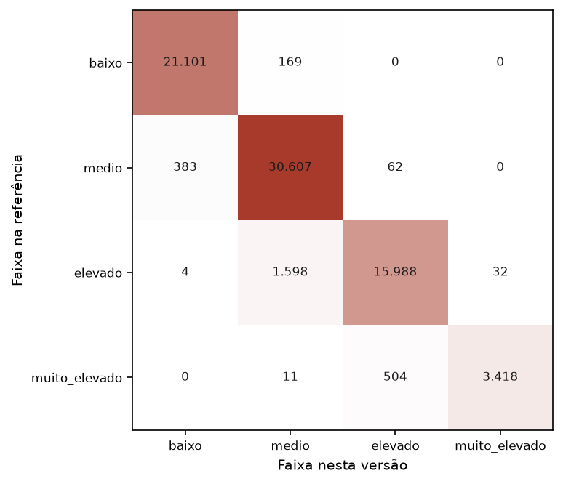
Matriz de faixas: referência × esta versão
Como ler Linhas: faixa na referência; colunas: faixa nesta versão; cada célula traz o número de setores.
O que mostra A maior troca fora da diagonal é de elevado para medio (1.598 setores).
F28 · figuras/F28_matriz_de_faixas.png · Bloco 13. Comparação com a referência
76
Notes:
Uma matriz com quase tudo na diagonal indica que a mudança da versão não altera a classificação; células fora da diagonal mostram para onde os setores se movem.
Como ler: Linhas: faixa na referência; colunas: faixa nesta versão; cada célula traz o número de setores.
O que mostra: A maior troca fora da diagonal é de elevado para medio (1.598 setores).

Slide 77
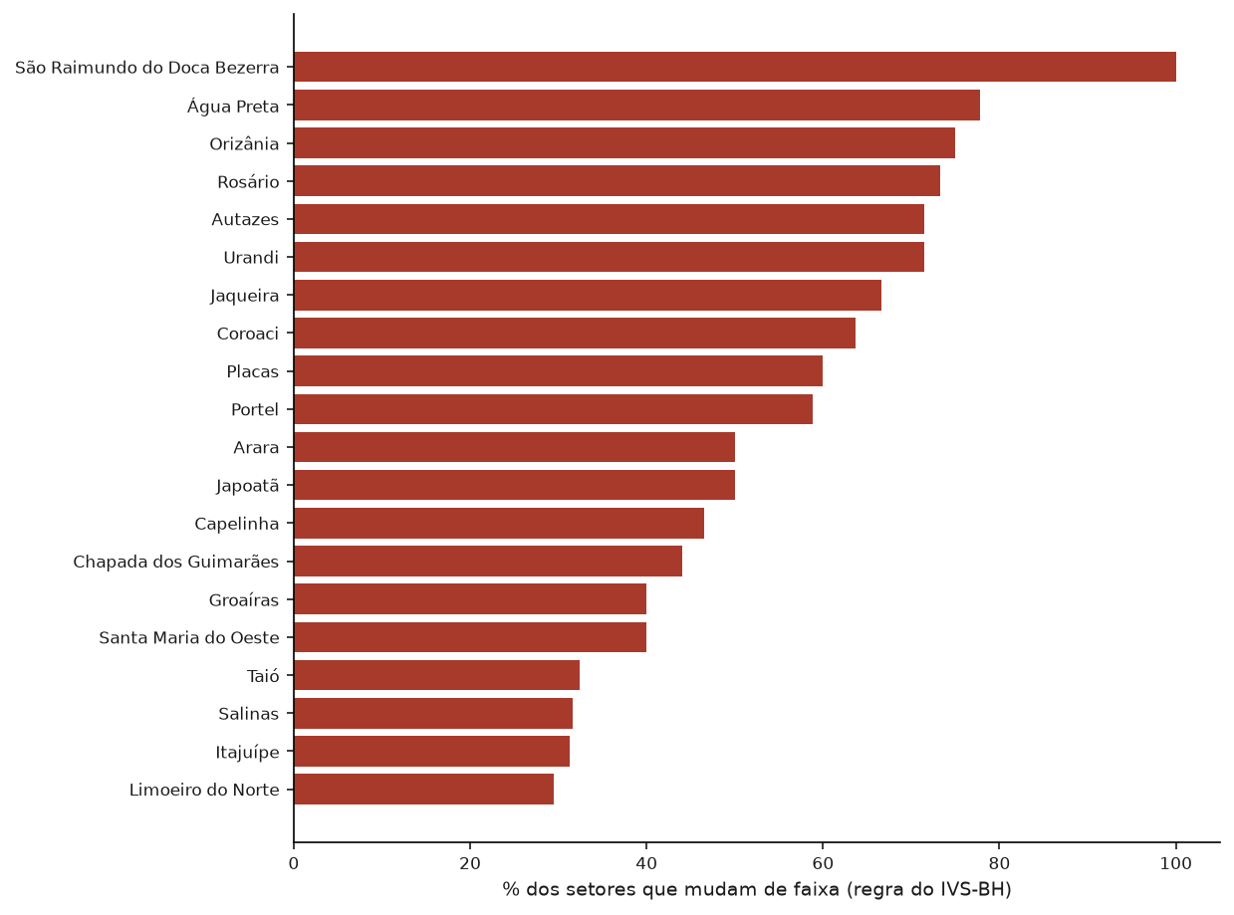
Os municípios mais afetados pela mudança da versão
Como ler Os 20 municípios com o maior percentual de setores que mudam de faixa.
O que mostra O mais afetado é São Raimundo do Doca Bezerra (100,0%); no total, 3,7%.
F29 · figuras/F29_municipios_que_mudam.png · Bloco 13. Comparação com a referência
77
Notes:
O gráfico destaca onde a escolha desta versão faz mais diferença. Na própria referência, todas as barras são zero.
Como ler: Os 20 municípios com o maior percentual de setores que mudam de faixa.
O que mostra: O mais afetado é São Raimundo do Doca Bezerra (100,0%); no total, 3,7%.

Slide 78
Síntese da versão
75.096
0,8169
3,7%
setores na amostra do índice (T01)
AUC municipal contra FCU (mediana) (T26)
setores que mudam de faixa em relação à referência (T33)
O que esta versão mostra Os setores rurais são poucos diante dos urbanos, e o índice quase não muda: a correlação de postos com a referência fica perto de 1 e poucos setores trocam de faixa. A AUC contra as favelas cai um pouco, o que é esperado, porque as favelas são urbanas e os setores rurais carentes passam a disputar as faixas altas com elas. Os municípios mais afetados são os pequenos, em que os rurais pesam mais no total.
78
Notes:
Os setores rurais são poucos diante dos urbanos, e o índice quase não muda: a correlação de postos com a referência fica perto de 1 e poucos setores trocam de faixa. A AUC contra as favelas cai um pouco, o que é esperado, porque as favelas são urbanas e os setores rurais carentes passam a disputar as faixas altas com elas. Os municípios mais afetados são os pequenos, em que os rurais pesam mais no total.

Slide 79
Candidatos ao artigo: as tabelas e figuras desta versão
Marcar no catálogo (colunas “Vai para o artigo?”, “Seção” e “Comentários”); os IDs são os mesmos em todas as versões.
ID | Bloco | Título no deck
T01 | 1 | 75.096 setores chegam ao índice, de 109.032 na base
F01 | 1 | Do recorte ao índice, 31.185 setores saem por falta de algum componente
T02 | 1 | Analfabetismo 15+ é o indicador com mais faltantes (15,8% dos setores)
T03 | 2 | Sem banheiro nem sanitário é o indicador mais assimétrico (assimetria 49,54)
T04 | 2 | Renda média: a mediana vai de 1.692,69 (Nordeste) a 3.685,88 (Sul)
T05 | 2 | Renda média: entre os municípios, a mediana vai de 1.022,28 a 5.291,89
F02 | 3 | Saneamento: Sem banheiro nem sanitário tem a distribuição mais assimétrica (assimetria 49,54)
F03 | 3 | Saneamento: Água inadequada tem mediana de 0,1991 no Norte e 0,0000 no Centro-Oeste
F04 | 3 | Saneamento: as regiões têm formas diferentes de distribuição
F05 | 3 | Socioeconômica: Renda média tem a distribuição mais assimétrica (assimetria 3,76)
F06 | 3 | Socioeconômica: Razão de moradores tem mediana de 3,2017 no Norte e 2,6039 no Sul
F07 | 3 | Socioeconômica: as regiões têm formas diferentes de distribuição
F08 | 3 | Morfologia: Domicílio improvisado tem a distribuição mais assimétrica (assimetria 36,36)
F09 | 3 | Morfologia: Domicílio improvisado tem mediana de 0,0000 no Centro-Oeste e 0,0000 no Centro-Oeste
F10 | 3 | Morfologia: as regiões têm formas diferentes de distribuição
F11 | 3 | Demografia: Índice de envelhecimento tem a distribuição mais assimétrica (assimetria 5,75)
F12 | 3 | Demografia: Crianças 0–4 tem mediana de 0,0644 no Norte e 0,0468 no Sul
catalogo.csv · parte 1 de 3
79

Slide 80
Candidatos ao artigo: as tabelas e figuras desta versão
Marcar no catálogo (colunas “Vai para o artigo?”, “Seção” e “Comentários”); os IDs são os mesmos em todas as versões.
ID | Bloco | Título no deck
F13 | 3 | Demografia: as regiões têm formas diferentes de distribuição
T06 | 4 | O maior percentual de faltantes é o de Banheiro graduado em Groaíras (66,7%)
F14 | 4 | Os faltantes se concentram em poucos indicadores e municípios
T07 | 4 | O analfabetismo falta em 28,3% dos menores setores e em 3,8% dos maiores
F15 | 4 | A falta de dados depende do tamanho do setor
T08 | 5 | Moradia convencional tem a maior proporção de extremos (6,8%)
T09 | 5 | São Paulo concentra o maior número de marcações de extremo (8.067)
T10 | 5 | Os setores mais distantes da mediana, indicador por indicador
T11 | 5 | 70 setores têm renda suspeita e 3.400 têm renda extrema coerente
F16 | 5 | A proporção de extremos varia muito de um indicador para outro
T12 | 6 | Renda média e Renda sem o extremo formam o par mais correlacionado (ρ = 1,0000)
T13 | 6 | Na correlação linear, o par mais forte é Renda média × Renda sem o extremo (r = 1,0000)
T14 | 6 | O par mais redundante é Renda sem o extremo × Renda (mediana mun.) (ρ = 1,0000)
F17 | 6 | Os indicadores formam grupos de correlação
F18 | 6 | O dendrograma junta os indicadores que medem coisas parecidas
T15 | 7 | Cor/raça PPI é o indicador que mais separa as favelas (AUC 0,8375)
F19 | 7 | Os indicadores separam as favelas com força muito diferente
catalogo.csv · parte 2 de 3
80

Slide 81
Candidatos ao artigo: as tabelas e figuras desta versão
Marcar no catálogo (colunas “Vai para o artigo?”, “Seção” e “Comentários”); os IDs são os mesmos em todas as versões.
ID | Bloco | Título no deck
T16 | 8 | A faixa de 30–39 anos concentra a maior parte da população (15,8%)
F20 | 8 | A estrutura etária muda de região para região
T17 | 8 | A mediana de pessoas 60+ por setor vai de 0,1106 (Norte) a 0,1935 (Sul)
T18 | 8 | O percentual de pessoas 60+ se relaciona mais com População 0–14 (ρ = -0,7838)
F21 | 8 | Pessoas 60+ e renda média: ρ = 0,5142
T23 | 10 | Renda (invertida) tem o maior peso no índice (19,4%)
T24 | 10 | O índice tem mediana 0,3309 e P90 0,4358, em 75.096 setores
T25 | 10 | Pela regra do IVS-BH, 5,6% dos setores ficam em vulnerabilidade muito elevada
T26 | 10 | AUC municipal de 0,8169: o índice separa as favelas — versão elegível
T27 | 10 | A AUC vai de 0,5865 (Duque de Caxias) a 0,9433 (Guarujá) entre os municípios
F24 | 10 | A distribuição do índice e as faixas do IVS-BH
F25 | 10 | Curva ROC do índice contra as favelas (AUC global 0,8177)
T31 | 13 | A correlação de postos com a referência é 0,9961
T32 | 13 | A maior troca de faixa é de elevado para medio (1.598 setores)
T33 | 13 | 3,7% dos setores mudam de faixa em relação à referência
F28 | 13 | Matriz de faixas: referência × esta versão
F29 | 13 | Os municípios mais afetados pela mudança da versão
catalogo.csv · parte 3 de 3
81

Slide 82
Limitações e parâmetros exploratórios
As favelas e comunidades urbanas só existem em área urbana: com rurais, a AUC compara favelas também com setores rurais, o que muda o sentido da medida.
Os indicadores de saneamento foram pensados para a cidade: poço ou fossa no campo não têm o mesmo significado de carência que na área urbana.
A amostra do índice continua excluindo todo setor com algum componente faltante (exclusão por lista).
Nenhum parâmetro exploratório nesta versão.
82
Notes:
As favelas e comunidades urbanas só existem em área urbana: com rurais, a AUC compara favelas também com setores rurais, o que muda o sentido da medida.
Os indicadores de saneamento foram pensados para a cidade: poço ou fossa no campo não têm o mesmo significado de carência que na área urbana.
A amostra do índice continua excluindo todo setor com algum componente faltante (exclusão por lista).

Slide 83
Apêndice: dicionário dos indicadores
Indicador | Dimensão | O que mede | Numerador | Denominador
Água inadequada | Saneamento | Proporção de domicílios com abastecimento de água inadequado ou ausente | V00112 + V00113 + V00114 + V00115 + V00116 + V00117 + V00118 | V00001
Esgoto inadequado | Saneamento | Proporção de domicílios com esgotamento sanitário inadequado ou ausente | V00312 + V00313 + V00314 + V00315 + V00316 | V00001
Lixo inadequado | Saneamento | Proporção de domicílios com destino do lixo inadequado ou ausente | V00398 + V00399 + V00400 + V00401 + V00402 | V00001
Sem água canalizada | Saneamento | Proporção de domicílios em que a água não chega encanada até dentro do domicílio (complemento de V00199; equivale a V00200+V00201 sobre V00001) | V00199 | V00001
Água não chega | Saneamento | Proporção de domicílios em que a água não chega encanada ao domicílio (V00201) | V00201 | V00001
Água só no terreno | Saneamento | Proporção de domicílios em que a água chega encanada apenas ao terreno (V00200) | V00200 | V00001
Sem banheiro | Saneamento | Proporção de domicílios sem banheiro de uso exclusivo com chuveiro e vaso sanitário | V00495 | V00001
Sem banheiro nem sanitário | Saneamento | Proporção de domicílios sem banheiro nem sanitário | V00238 | V00001
Só sanitário | Saneamento | Proporção de domicílios com apenas sanitário ou buraco para dejeções | V00237 | V00001
Quadro_Indicadores.csv (entrega à orientadora) · parte 1 de 3
83

Slide 84
Apêndice: dicionário dos indicadores
Indicador | Dimensão | O que mede | Numerador | Denominador
Banheiro de uso comum | Saneamento | Proporção de domicílios com apenas banheiro de uso comum | V00236 | V00001
Banheiro graduado | Saneamento | Falta de banheiro graduada: 1 ponto para banheiro só de uso comum, 2 para só sanitário, 3 para nem banheiro nem sanitário, sobre 3 vezes os domicílios | V00236 + 2·V00237 + 3·V00238 | 3·V00001
Razão de moradores | Socioeconômica | Razão de moradores por domicílio (reproduz o V0005 do IBGE) | V00005 + V00006 | V00001 + V00002
Analfabetismo 15+ | Socioeconômica | Taxa de analfabetismo entre pessoas de 15 anos ou mais | V00901 | V00900 + V00901
Renda média | Socioeconômica | Rendimento nominal médio mensal das pessoas responsáveis (R$) | V06004 | —
Cor/raça PPI | Socioeconômica | Proporção de pessoas de cor/raça preta, parda ou indígena | V01318 + V01320 + V01321 | v0001
Responsável mulher | Socioeconômica | Proporção de domicílios com pessoa responsável do sexo feminino | V01063 | V01062 + V01063
Renda sem o extremo | Socioeconômica | Renda média dos responsáveis sem o valor extremo de Belo Horizonte (R$ 170.418,06), que vira faltante | V06004 | —
Renda (mediana mun.) | Socioeconômica | Renda média dos responsáveis com o valor extremo trocado pela mediana do município | V06004 | —
Domicílio improvisado | Morfologia | Proporção de domicílios particulares improvisados | V00002 | V00001 + V00002
Habitação precária | Morfologia | Proporção de domicílios em habitação precária (cortiço, estrutura degradada, improvisados) | V00050 + V00052 + V00053 + V00054 + V00055 + V00056 + V00057 + V00058 | V00001 + V00002
Quadro_Indicadores.csv (entrega à orientadora) · parte 2 de 3
84

Slide 85
Apêndice: dicionário dos indicadores
Indicador | Dimensão | O que mede | Numerador | Denominador
Moradia convencional | Morfologia | Proporção de moradias convencionais (casa, casa de vila/condomínio, apartamento) | V00047 + V00048 + V00049 | V00001
Moradia não convencional | Morfologia | Proporção de moradias não convencionais (cortiço, maloca, estrutura degradada) | V00050 + V00051 + V00052 | V00001
Apartamento | Morfologia | Proporção de domicílios do tipo apartamento | V00049 | V00001
Casa | Morfologia | Proporção de domicílios do tipo casa | V00047 | V00001
Casa de vila/condomínio | Morfologia | Proporção de domicílios do tipo casa de vila ou em condomínio | V00048 | V00001
Crianças 0–4 | Demografia | Proporção de crianças de 0 a 4 anos na população residente | V01031 | v0001
População 0–14 | Demografia | Proporção de pessoas com menos de 15 anos na população residente | V01031 + V01032 + V01033 | v0001
Pessoas 60+ | Demografia | Proporção de pessoas de 60 anos ou mais na população residente | V01040 + V01041 | v0001
Índice de envelhecimento | Demografia | Índice de Envelhecimento Populacional: 60+ por 100 menores de 15 anos | V01040 + V01041 | V01031 + V01032 + V01033
Dependência idosa | Demografia | Razão de Dependência de Idosos: 60+ por 100 pessoas de 15 a 59 anos | V01040 + V01041 | V01034 + V01035 + V01036 + V01037 + V01038 + V01039
70+ entre 60+ | Demografia | Proporção de pessoas de 70+ entre os de 60+ (proxy de longevidade; NÃO é o LI, que exigiria a faixa 75+, inexistente nos agregados por setor) | V01041 | V01040 + V01041
Quadro_Indicadores.csv (entrega à orientadora) · parte 3 de 3
85

